Slide 1

건설현장 안전관리제도 소개
한국시설안전공단

Slide 2

찾아가는 건설안전 정책설명회
Ⅰ Ⅰ 건설안전 정책
Ⅱ 최근 건설안전 제도 변경

Slide 3
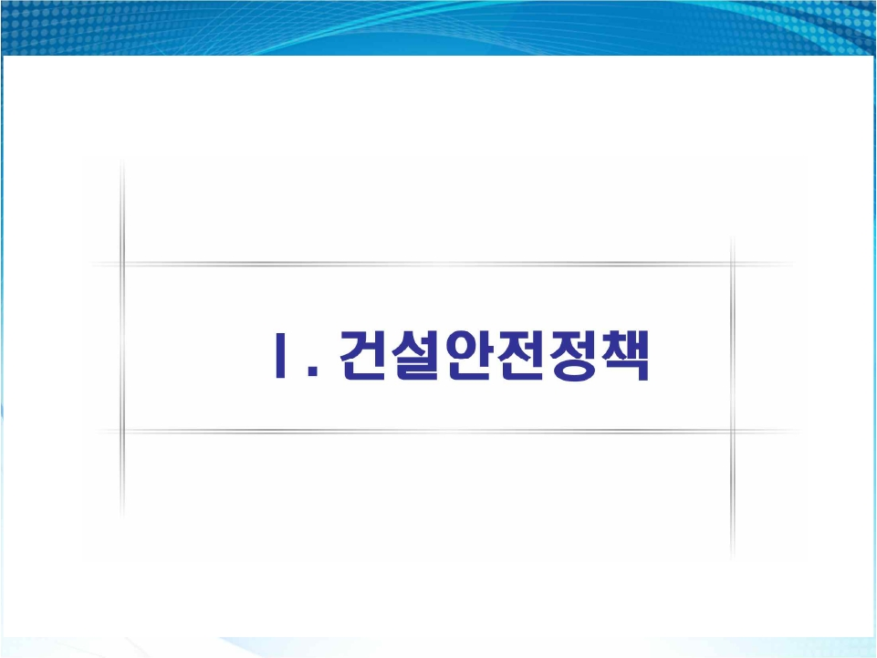
찾아가는 건설안전 정책설명회

Slide 4
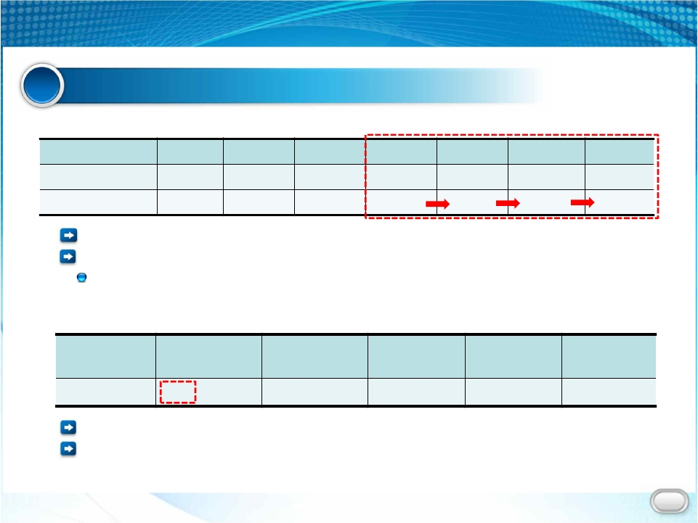
1. 추 진 배 경
1
건설사고 현황
<최근 5년간 재해율 현황>
(단위:%)
년도 | 2010 | 2011 | 2012 | 2013 | 2014 | 2015 | 2016
전체산업재해율 | 0.69 | 0.65 | 0.59 | 0.59 | 0.53 | 0.50 | 0.49
건설업재해율 | 0.70 | 0.74 | 0.84 | 0.92 | 0.73 | 0.75 | 0.84
건설업 재해율은 '13년 감소( 0.92% -> 0.73% )후, 다시 증가 ( 0.84% )
하지만 최근에도 아래와 같이 대형 건설사고가 연이어 발생
용인 교량 붕괴('15.3), 부평 T/C전도('15.9), 진접가스폭발('16.6), 칠산대교 거더전도 ('16.7)
<건설현장 사고원인별 사망자 수>
(단위:명, '15.9기준)
사고원인 | 계 | 안전수칙 미준수 | 안전설비 결함 | 안전관리 체계미흡 | 기타
사망자수 | 387(100%) | 213(55%) | 83(21%) | 68(18%) | 23(6%)
최근 발생 대형 건설사고는 가설구조물의 붕괴 로 인한 사고가 대부분
공사금액 120억 미만 의 중소규모 건설현장에 전체 건설 사망자의 78.6%(392명)
발생('16년 기준)
4

Slide 5
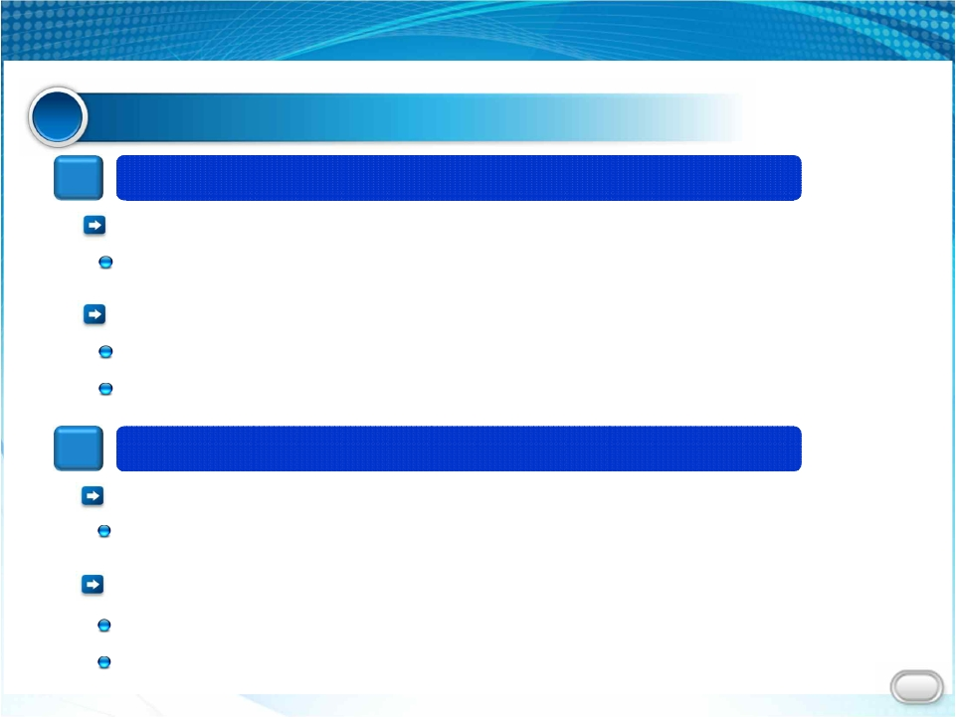
1. 추 진 배 경
2
문제점 진단
1
2
시공단계 위주의 사후 대응식 안전관리체계
(사후 대응식)
현행 안전관리체계는 시공단계 위주의 사후 대응식
(설계·발주단계 노력 부족)
설계·발주단계의 위험요소 제거노력 부재
시공자, 감리자에게 만 안전관리 역할 및 책임 부여
건설현장에서 제대로 작동되지 않는 안전관리제도
(사후관리 미흡)
그 동안 정부의 다양한 안전대책에도 불구, 현장작동 미흡
(감리의 안전감독 역할 부재)
감리제도의 혼란 (건진법, 건축법, 주택법에서 정의한 감리업무 성격 등이 상이)
독립성 약화
5

Slide 6
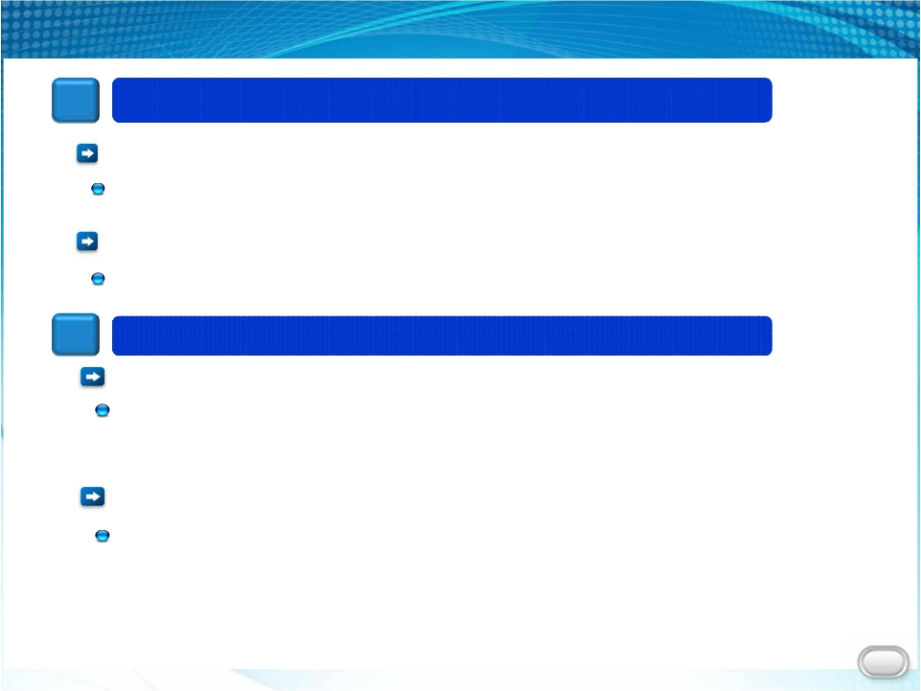
1. 추 진 배 경
3
4
안전취약 분야에 대한 전략적 대응 미흡
(취약분야 관리미흡)
가설공사, 건설기계, 소규모 공사 등 취약공종에 대한 안전관리 미흡
(품질관리체계 미흡)
불량자재 유통·사용 차단을 위한 품질관리체계 필요
안전을 위협하는 부정적 환경의 개선 노력 부족
(환경개선 노력 부족)
현행 안전대책은 사고발생의 직접적 원인 제거 에만 치중 하여 건설안전을
위협하는 환경에 대한 개선노력 부족
(사회·문화적 기반 개선노력 부족 )
안전에 취약한 사회·문화적 기반에 대한 개선노력 필요
6

Slide 7
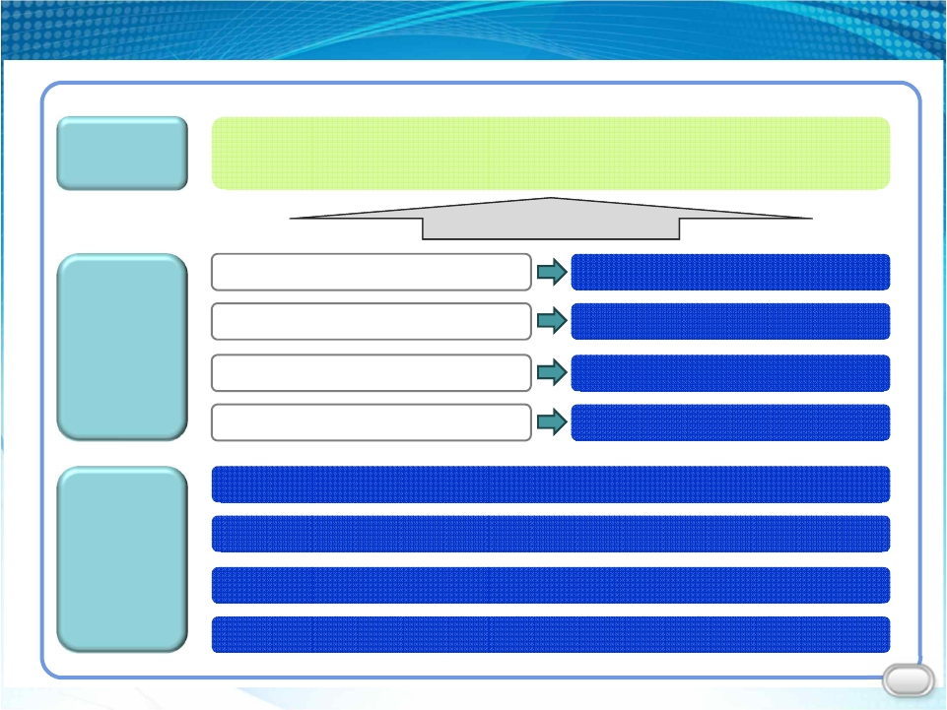
2. 목표 및 추진전략
목표
안전한 건설환경 조성으로 국민행복 실현
시공중심 안전관리
현장이행력 미진
취약분야 정책 미흡
안전저해 환경 상존
건설 全과정 안전관리
현장 밀착형 관리·감독
취약분야 집중관리
안전문화 기반조성
추진
전략
건설 全과정을 아우르는 안전관리체계 구축
안전관리제도의 현장 이행력 제고
안전 취약분야에 대한 집중관리
건설안전 문화 및 기반 조성
세부
추진
과제
7

Slide 8
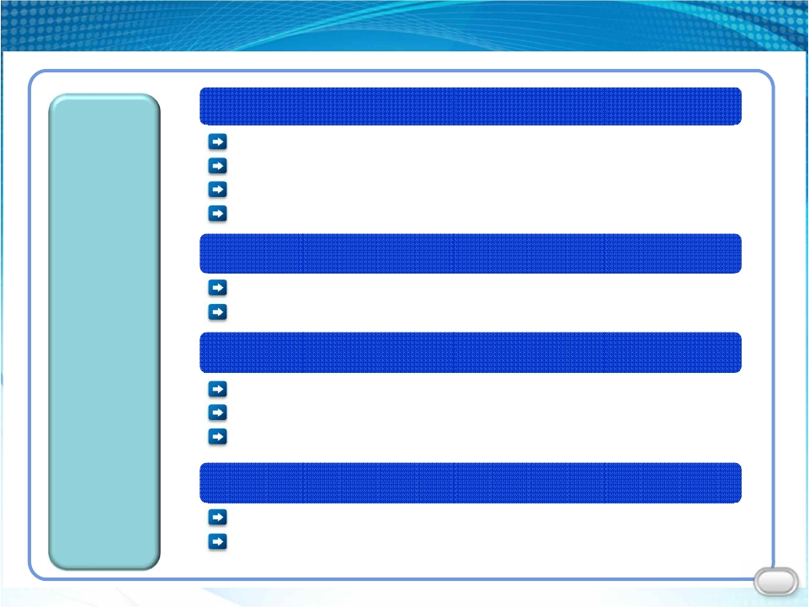
2. 목표 및 추진전략
건설 全과정을 아우르는 안전관리체계 구축
[설계]설계단계부터 시작하는 예방형 안전관리
[발주] 시공자 의 안전역량 을 고려 한 발주체계
[시공] 先안전-後시공 원칙 정착
[환류]자율적 안전관리 활동 유도
안전관리제도의 현장 이행력 제고
감리 의 안전감독기능 강화
현장점검 내실화
안전 취약분야에 대한 집중관리
가설구조물 및 건설기계 의 안전관리 강화
소규모공사 의 안전관리 강화
건설자재의 품질관리 강화
건설안전 문화 및 기반 조성
발주제도 및 불공정 관행 개선
건설관계자 의 역량·책임 강화
세부
추진
과제
8

Slide 9
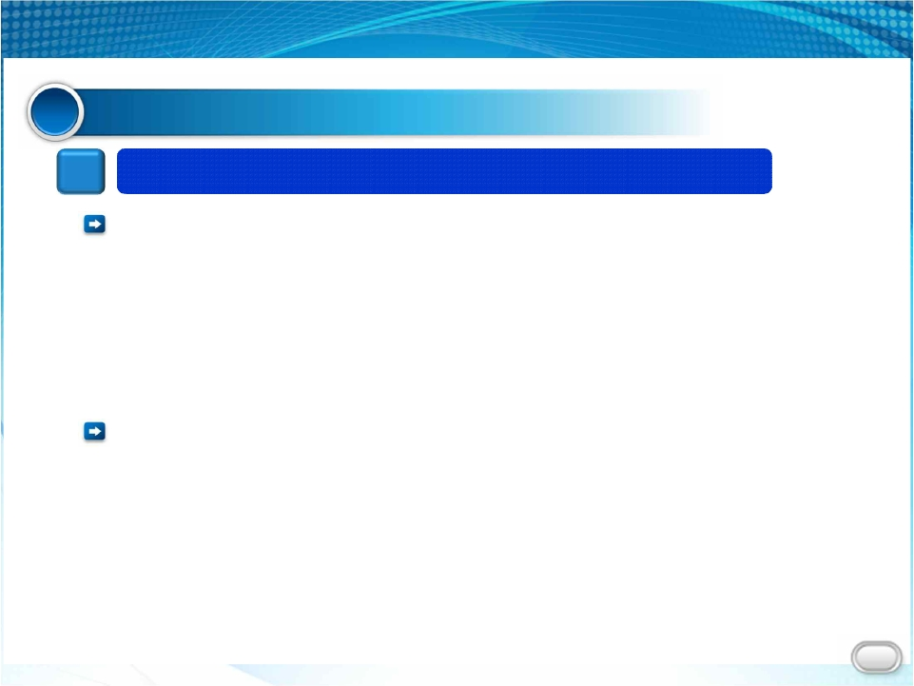
3. 건설현장 안전대책
1
건설 全과정을 아우르는 안전관리체계 구축
1
[설계단계] 설계단계부터 시작하는“예방형 안전관리”
(설계자) 시공과정에서 안전성이 확보될 수 있도록“위험요소 프로파일 * ”
을 활용한 안전설계 ** (DFS, Design For Safety) 수행
* 건설사고 위험요소의 특징과 관리방안을 '15.06부터 건설안전관리
정보시스템(COSMIS)를 통해 제공
** 설계단계에서 위험요소를 제거하여 건설사고 발생 가능성을 사전에 차단
(발주자) : 설계자가 수행한 안전설계의 적정성 여부를 검토 * ·승인하여
시공단계의 안전이 설계를 건설현장에 적용
* 발주청 또는 한국시설안전공단이 설계도면의 안전성 검토
9

Slide 10
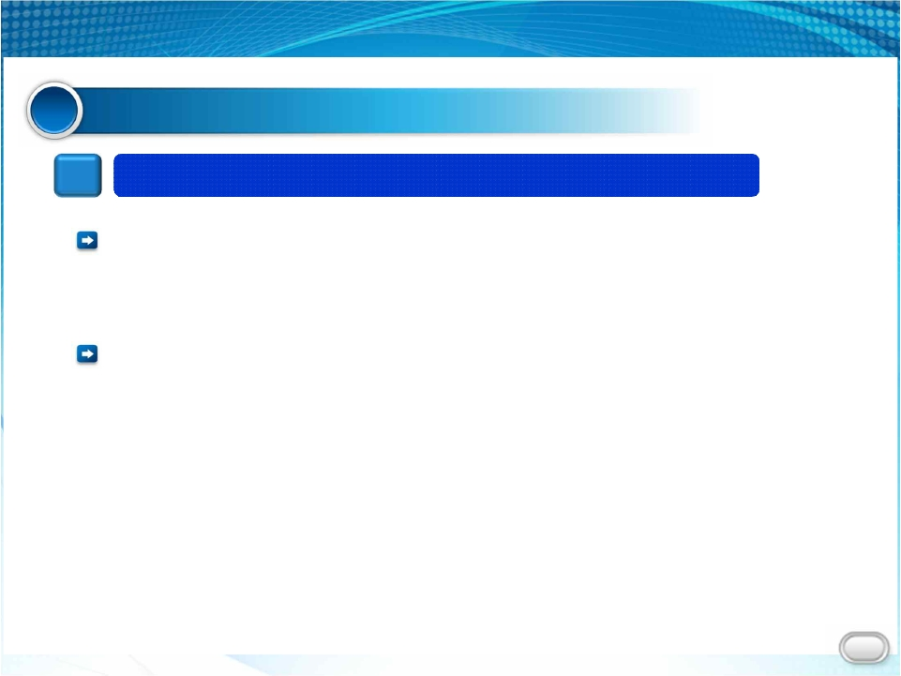
3. 건설현장 안전대책
1
건설 全과정을 아우르는 안전관리체계 구축
2
[발주/인·허가 단계] 시공자의 안전역량을 고려한 발주체계
(발주자) 안전역량이 포함된 시공능력 종합평가 * 를 통한 업체 선정
* 종합심사낙찰제 : 안전관리계획의 이행상태, 해당업체의 재해율,
건설사고 발생 여부 등을 평가하여 그 결과를 낙찰자 선정 시 반영
(시공자) 안전설계도면에 명시된 위험요소 관리 방안을 포함한 안전관리
계획을 수립하여 발주청에 제출
☞ '16년부터 시공자의 안전역량을 평가하는 종합심사낙찰제 전면 시행
10

Slide 11
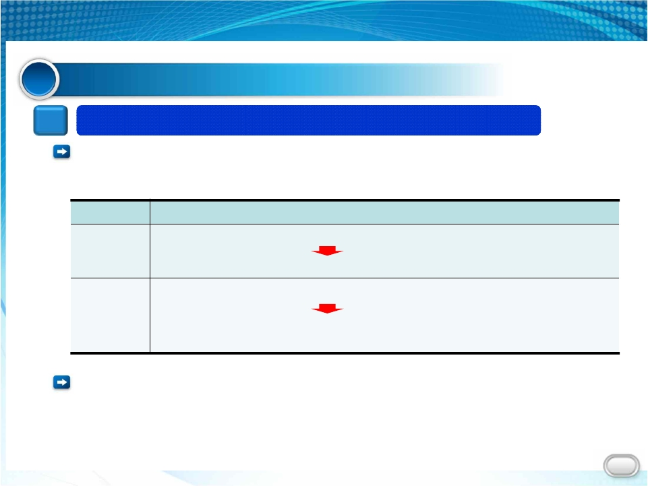
3. 건설현장 안전대책
1
건설 全과정을 아우르는 안전관리체계 구축
3
[시공단계]“先 안전 - 後 시공”원칙 정착
(작업허가제) 위험공종 * 시공 시 감리자의 안전성 검토확인을 법제화
* 위험공종 : 가설구조물 설치공사, 굴착공사 등
공사단계 | 작업허가절차
위험공종 시공前 | (시공자)안전작업계획서를감리자에게제출 (감리자)계획서검토확인후작업허가
위험공종 시공後 | (시공자)지정공정률마다감리자에게안전작업계획이행여부확인요청 (감리자)이행여부확인하여불안전한작업적발시작업중지명령후 시정조치확인하여작업재개허가
(작업실명제) 주요공정에 대한 검측대장에 실제 작업자의
실명도 기재토록 하여 작업자의 책임성 제고
11

Slide 12
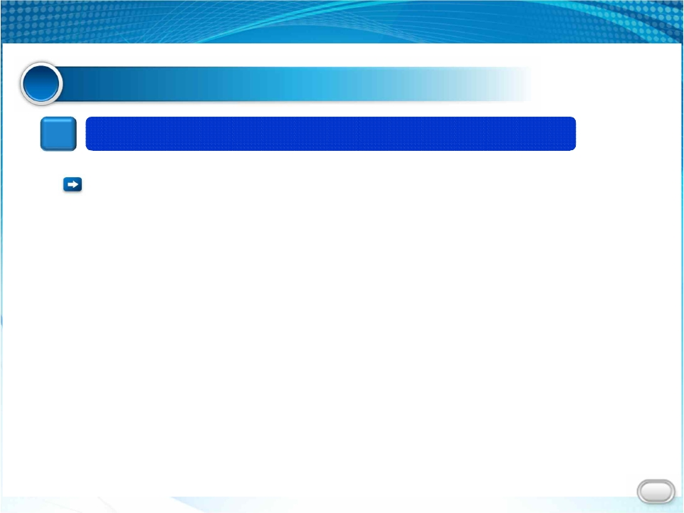
3. 건설현장 안전대책
1
건설 全과정을 아우르는 안전관리체계 구축
4
[환류 단계] 자율적 안전관리 활동 유도
(건설참여자 안전관리수준 평가) 건설참여자 * 안전관리업무 수행실태를
평가하고, 결과를 공개 하여 자발적인 안전관리 활동 유도
* 건설공사 참여자 : 발주자, 건설기술용역업자, 시공업자
☞ '16.05.19 시행
12

Slide 13
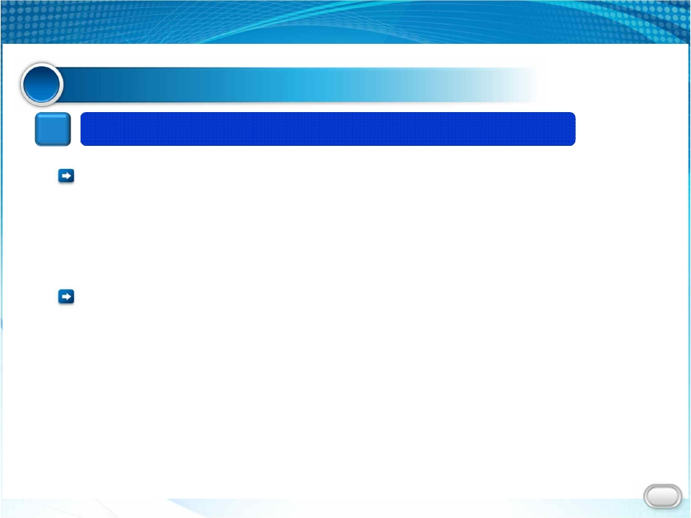
3. 건설현장 안전대책
2
안전관리제도의 현장이행력 제고
1
감리의 안전감독기능 강화
(감리업무 정비) 감리자가 안전품질관리에 대한 지도·감독 업무를 다른
업무보다 우선할 수 있도록 감리업무 정비 *
* 감리원 중 안전관리에 대한 지도 · 감독 업무만을 전담으로 하는 안전관리자를 선임토록 하여
독립적인 권한 부여
(체계 일원화 검토) 건진법에 따른 공공감리와『건축법』,『주택법』에
따른 민간감리를 통일적 체계로 일원화 * 하는 방안도 검토
* 현행감리제도 : 개별법에 따라 감리의 대상, 주체, 업무방식 등이 상이하여 현장에서 혼란 발생
13

Slide 14

3. 건설현장 안전대책
2
안전관리제도의 현장이행력 제고
2
현장점검 내실화
(취약공사 집중관리) 저가낙찰, 불법 하도급 건설공사는 특별관리 대상으로
지정하여 집중관리 *
* 특 별 관 리 대 상 건 설 현 장 에 대 하 여 안 전 관 리 및 품 질 관 리 업 무 이 행 실 태를 불시점검
하고, 지적사항과 조치결과를 DB화하는 등 점검이력 지속관리
(점검강화) 예고식(3일전 통보) 점검을 불시점검이 가능하도록 개선하고, 관계
기관과 합동점검을 활성화
- 상시점검반 가동
- 고용노동부와 국토교통부가 공동으로 합동점검을 실시함으로써 건설근로자
및 공사목적물의 안전을 동시 확보
☞ 고용부와 함께 연 2회 특별합동 안전점검 실시 ('16.5월초에 최초 실시 )
14

Slide 15

3. 건설현장 안전대책
3
건설안전 취약분야 집중관리
1
가설구조물 및 건설기계의 안전관리 강화
(가설구조물) 가설구조물의 구조적 안전성 검토 및 상세도면 작성업무 지원 *
* 가설구조물 표준설치도면(국토부,‘16.12) 및 전용 구조해석 프로그램(고용부)을 개발 ·
배포하고, 표준품셈에 가설구조물을 반영하여 현실적인 가설구조물 설계 유도
- 가설구조물도 본 구조물 수준의 품질관리를 실시토록『건설기술진흥법』에
따른 품질관리계획 수립 대상에 가설공사를 포함
- 가설자재 임대업체에 대한 합동(국토부·고용부)점검을 매년 실시하여
불량제품의 유통 및 사용 근절('16.~)
15

Slide 16

3. 건설현장 안전대책
3
건설안전 취약분야 집중관리
1
가설구조물 및 건설기계의 안전관리 강화
(건설기계) 타워크레인 및 천공기의 안전관리계획 수립 의무화 *
* 안전관리계획 수립 대상
(당초)항타 · 항발기→(개정)타워크레인(기초부 포함), 천공기 추가
*
(철근 등) 규격 측정결과(사진포함)를 추가제출
* 『건설기계관리법』에 따른 타워크레인 검사주기 를 2년에서 6개월 로 단축
- 검사기준 강화 : 타워크레인 기초부 고정지지대 제작증명서 및 보강자재
16

Slide 17
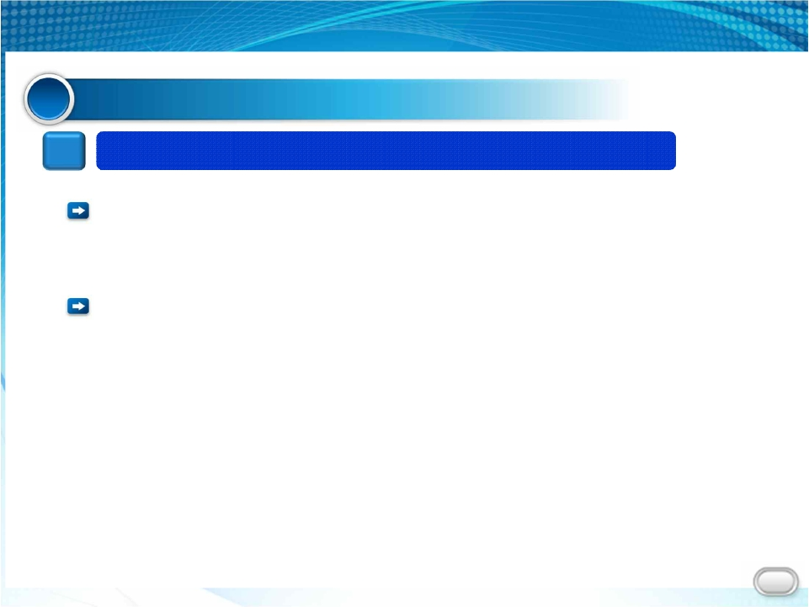
3. 건설현장 안전대책
3
건설안전 취약분야 집중관리
2
소규모공사의 안전관리 강화
(안전관리계획) 소규모 공사의 위험공종 * 도 안전관리계획 수립 의무화
* 위험공종 : 31m이상의 비계, 5m이상의 동바리, 2m이상의 흙막이 지보공을 설치
하는 건설공사 등
*
관련내용 적극 홍보
* (안전신고 포상제 도입) 안전수칙 위반 및 위법사항을 신고한 자에게 포상금 지급
안전수칙위반 및 위법 행위자에 대해서는 과태료를 부과
- 50만 개소 이상의 소규모 공사를 관리·감독할 인력이 매년 부족하므로
사회적 감시기능 활용 극대화
17

Slide 18
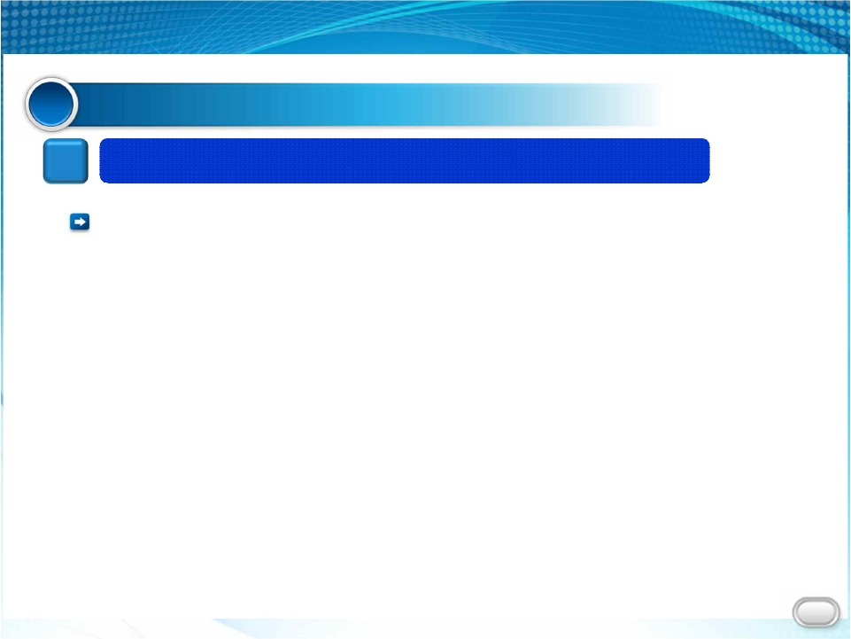
3. 건설현장 안전대책
3
건설안전 취약분야 집중관리
2
소규모공사의 안전관리 강화
(부처간 협업) 고용부와 공사정보를 공 유하여 고용부 현장점검의 적시성
제고
- 고용부와 상시협업 체계(월 1회 T/F회의) 유지
☞ 고용노동부 및 한국시설안전공단, 안전보건공단과 실무 T/F 상시 운영
18

Slide 19

3. 건설현장 안전대책
3
건설안전 취약분야 집중관리
3
건설자재의 품질관리 강화
(긴급점검) 불량 건설자재의 유통 및 사용 근절을 위해 긴급점검 실시(즉시)
- 특히, 건설공사에 많이 사용되고 있는 철강재(철근, H형강 등)를 대상으로
경찰 및 민간전문가와 합동으로 품질관리실태 긴급점검
*
* 현재 경찰과 공동으로 품질관리실태에 대한 점검을 지속 실시 중
(1차점검, '15.08)
(품질관리시스템) 건설자재의 품질시험 의뢰부터 시험성적서 발급까지
체계적으로 관리하는 전산시스템 구축 하고, 제도적 보완과 매뉴얼 정비를
통해 철저한 품질관리 유도
- 제도적 보완 : 철강구조물 제작공장 인증 강화
- 매뉴얼 정비 : 품질관리 업무매뉴얼 전면 재정비
19

Slide 20
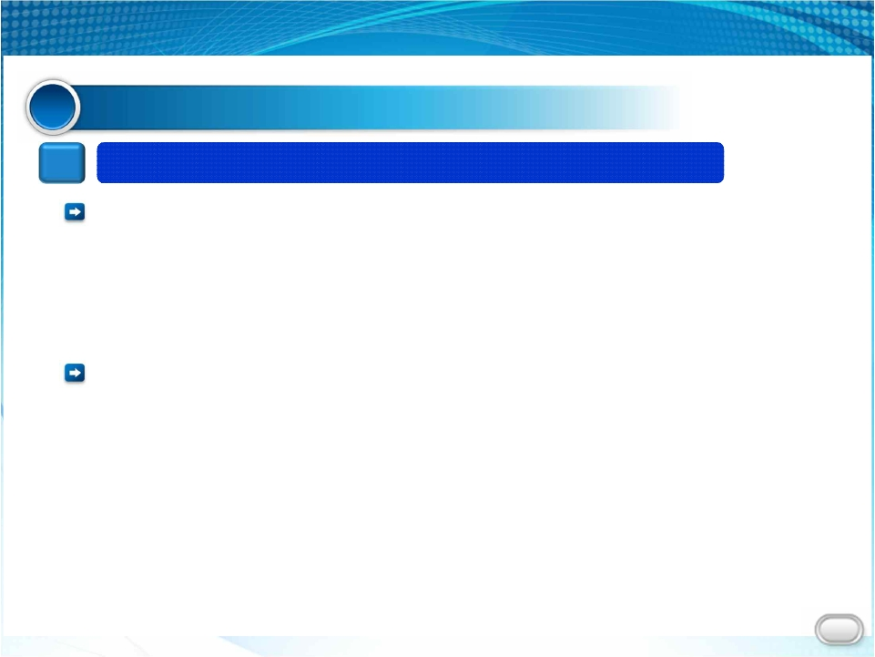
3. 건설현장 안전대책
4
1
건설안전 문화 및 기반 조성
발주제도 및 불공정 관행 개선
(발주제도) 제도개편 * 을 통해 공사품질 저하, 안전사고 최소화
* 최저가낙찰제(현행) → 종합심사낙찰제(개편)
- 공사수행능력 항목과 사회적 책임 항목에 건설안전과 관련된 평가 요소를
반영하여 최소한의 안전역량을 갖춘 업체가 선정되도록 유도
(관행개선) 설계변경 또는 공기지연에 따른 공사비 증가 시 반드시 안전
관리비도 증액하도록 법제화
☞ '16년부터 종합심사낙찰제 본격 시행 중
20

Slide 21
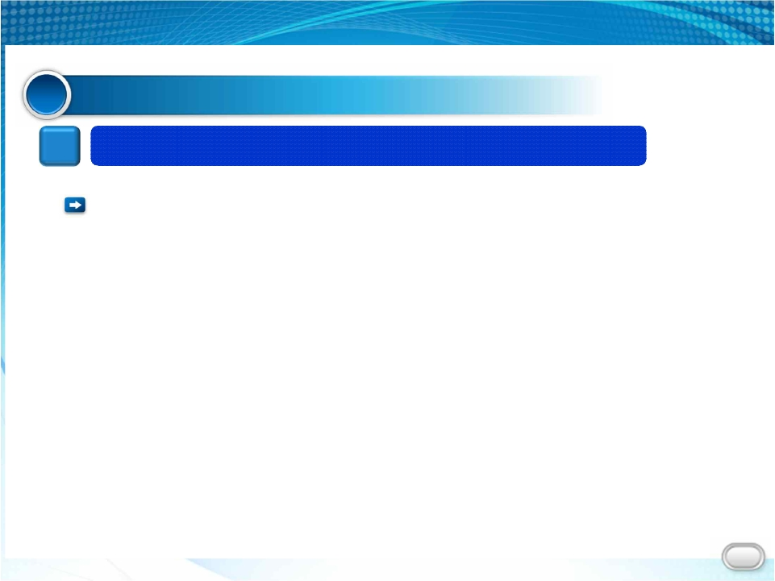
3. 건설현장 안전대책
4
건설안전 문화 및 기반 조성
2
건설관계자의 역량·책임 강화
(역량제고) 모든 건설주체(발주기관, 설계자, 시공자, 감리자)의 안전역량 강화를
위하여 주기적인 안전관리 전문교육 이수를 의무화
- 『건축법』,『주택법』에 따라 감리업무를 수행하는 건축사와 공사감독업무를
수행하는 발주기관 소속직원(공무원 포함)도 교육대상에 포함
21

Slide 22
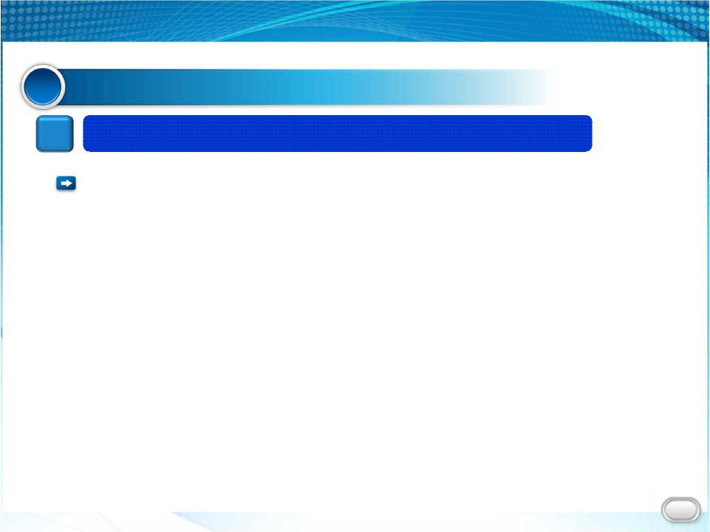
3. 건설현장 안전대책
4
건설안전 문화 및 기반 조성
2
건설관계자의 역량·책임 강화
(책임강화) 보상적 손해배상만으로는 건설사고 및 부실공사에 대한 예방적
효과가 제한적이므로 징벌적 손해배상제도 * 도입 검토
* 건설사고와 부실공사를 초래한 자에 대하여 실제 손해액을 초과한 손해배상 책임을
부과(『하도급법』에서는 실제 손해액 3배 이내의 징벌적 손해배상책임을 부여)
- 또한, 현행 처벌 조항의 적용시기인“준공후부터 하자담보책임기간”까지를
“ 착공 후 부터 하자담보책임기간”까지로 책임기간을 확대
22

Slide 23
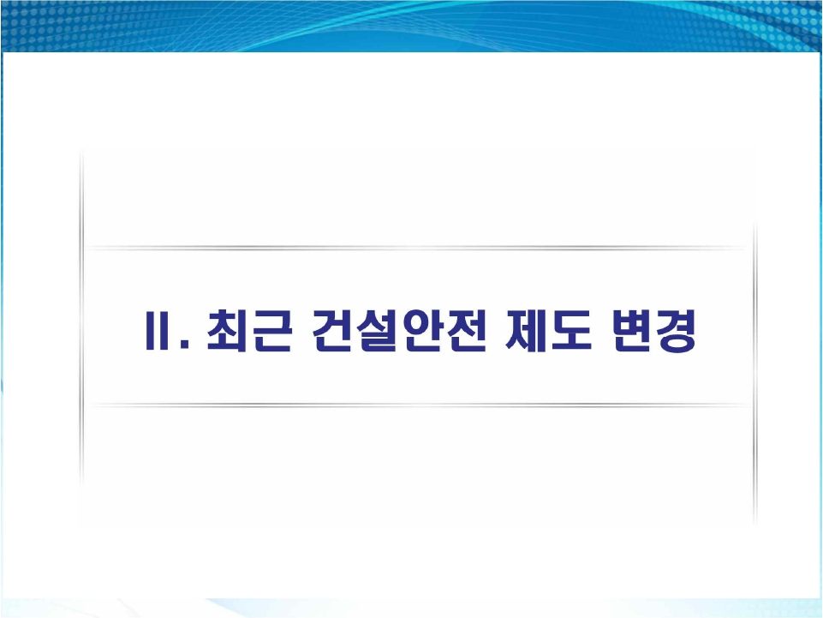

Slide 24
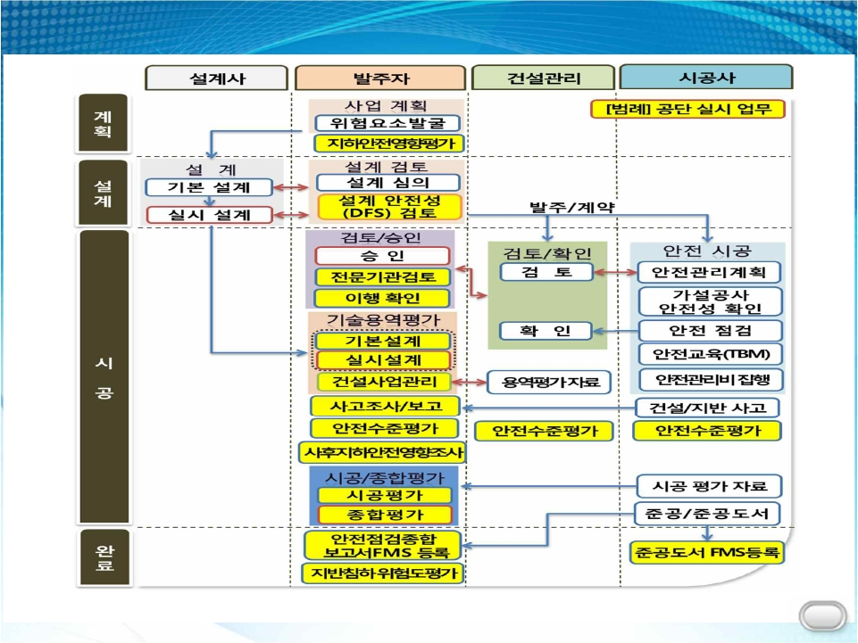
24

Slide 25

1. 설계안전성 검토
설계안전검토보고서 작성
※ ‘16. 5. 19 시행
- 대 상 : 안전관리계획 수립대상 건설공사의 실시설계
- 시 기 : 설계 공정률 80%
- 작성자 : 설계자
※ 근거 : 영 제 75 조의 2
- 목적 : 시공과정의 안전성 확보여부
- 검토기관 : 기술자문위원회
또는
시설안전공단
검토결과 국토부 제출 , 검토결과 및 보완내용 설계도서에 반영
25

Slide 26
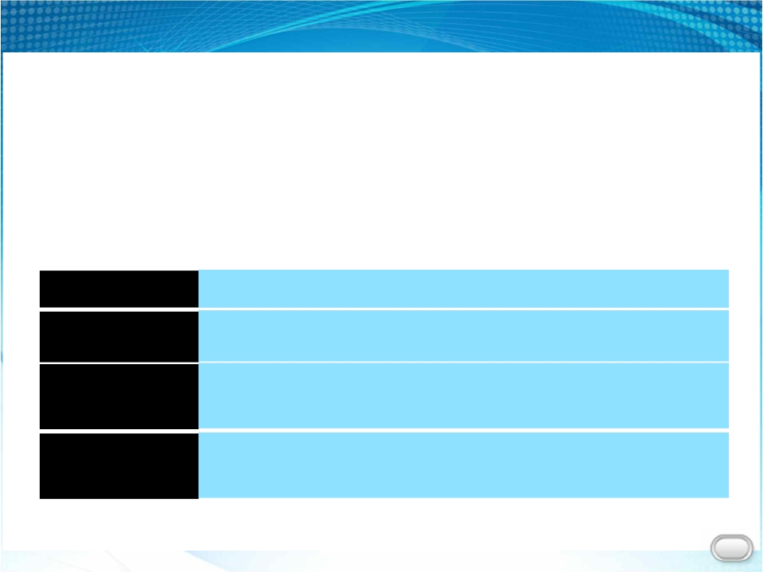
1. 설계안전성 검토
Ø DFS( D esign f or S afety)란?
“ 설계단계 에서는 설계자가 시공과정의 위험요소를 찾아내어 미리 제거
하는 안전설계(Design for Safety) ” 를 말하며, 사용자의 안전까지 고려한
전생애 주기형 모델 로 확장.
Ø DFS 개념에 관한 정의
Kletz(1991, 영국)
Gambatese
(2000, 미국)
Christensen
(1999, 덴마크)
홍성호
(2003, 한국)
가능한 사용자 편의에 적합하게 설계하는 것
안전 시공성(Safety Constructability)의 지식을 설계단계에 통합하는 것
설계 및 엔지니어링 단계에서 설계대안 창출과정과 유해위험 분석 ∙
유해위험평가를 통합하여 재해발생의 확률이 수용할 만한 수준이 되
도록 취하는 일련 행동
설계대안 창출과정에 안전시공성을 유해위험 평가를 통해 반영하여,
시공단계 작업자가 본질적으로 안전한 환경(재해 발생의 확률이 허
용할 만한 수준)에서 작업할 수 있도록 하는 일련의 활동.
26

Slide 27
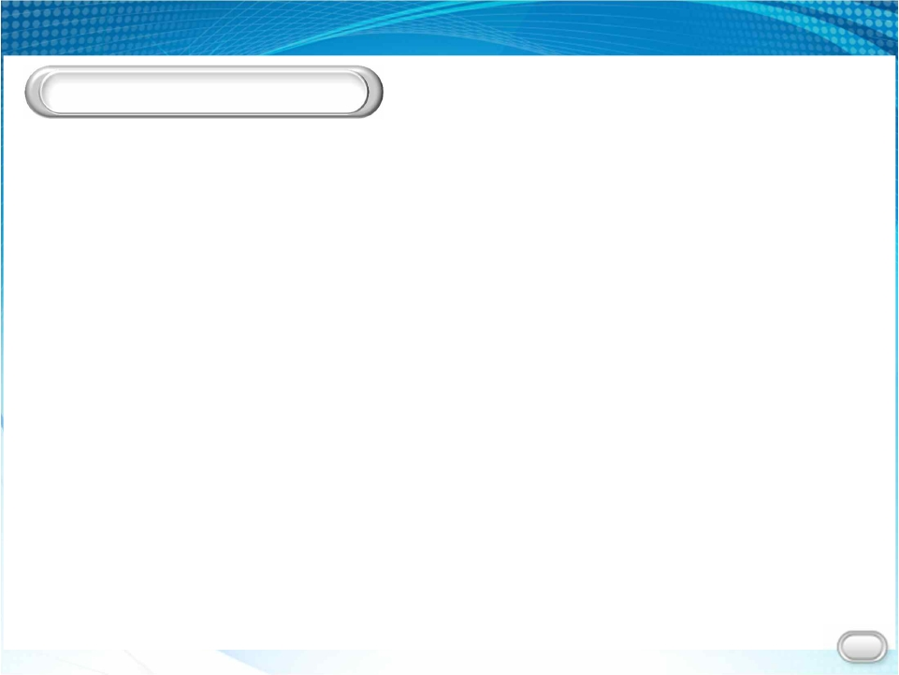
1. 설계안전성 검토
영국의 DFS 제도
□ CDM (Construction Design Management Regulations)
Ø (개요) 영국 HSE(Health and Safety Executive, 안전보건청)에서 채택한 건설사
업 안전관리체계로 발주자 를 안전관리의 정점 에 두는 것이 특징
Ø (연혁 및 효과) 영국에서는 1994년에 최초 도입하였으며, 이후 공사 발주량이 1.5
배 증가하였음에도 불구하고 재해 사망율 이 40% 감소
ü 영국은 사업주 중심의 산재대책으로는 Temporary & Mobile의 특징을 가진 건설
현장에 대한 안전관리가 어렵다는 점에 착안하여 발주자 중심 의 CDM 도입
□ 주요 내용
Ø (기본전제) 건설안전은 건설사업 전 과정 에서 고려되어야 하며 특히 발주자 를 건설
현장 안전관리의 정점 에 두고 권한과 책임을 부여
Ø (활용수단) 발주자는 전문성이 부족하므로 Safety Coordinator(SC) 를 선임하고
SC가 기획에서 준공까지 발주자의 책임을 대행 토록 의무화
Ø (적용대상) 30일 이상 소요 또는 인부가 5명 이상 투입되는 건축공사
27

Slide 28
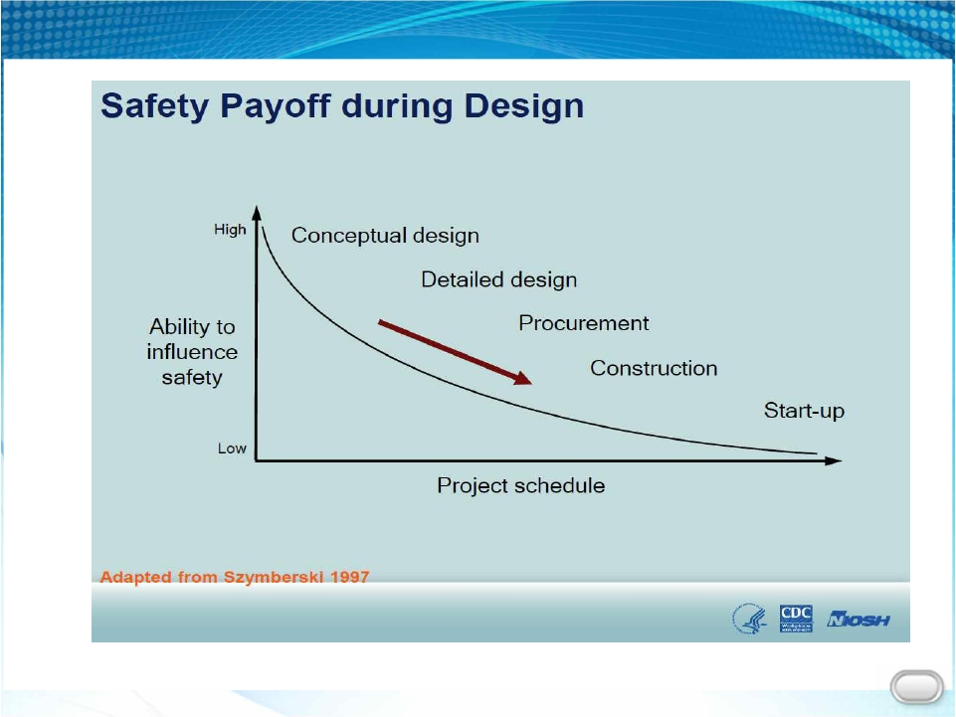
1. 설계안전성 검토
28

Slide 29
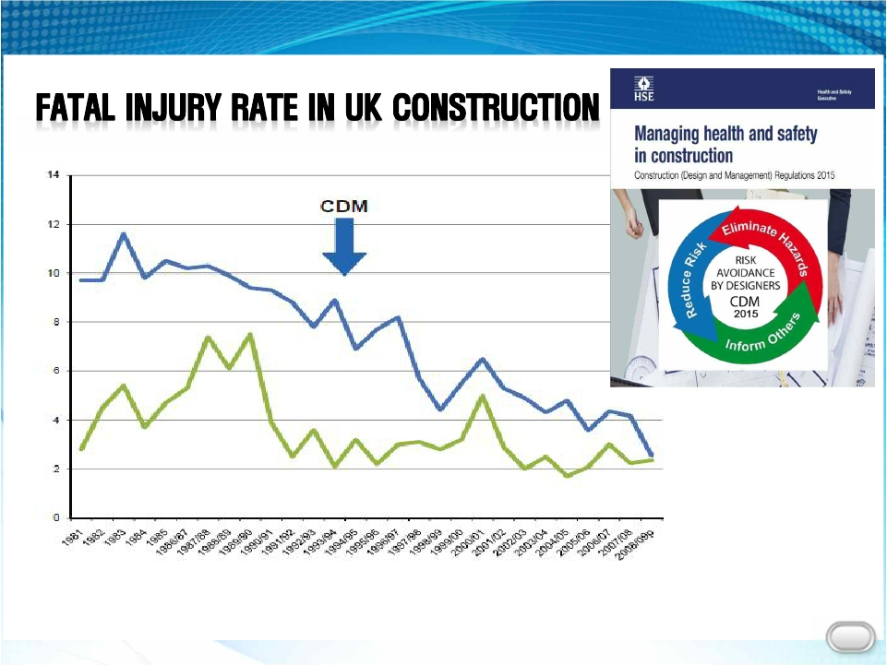
1. 설계안전성 검토
29

Slide 30
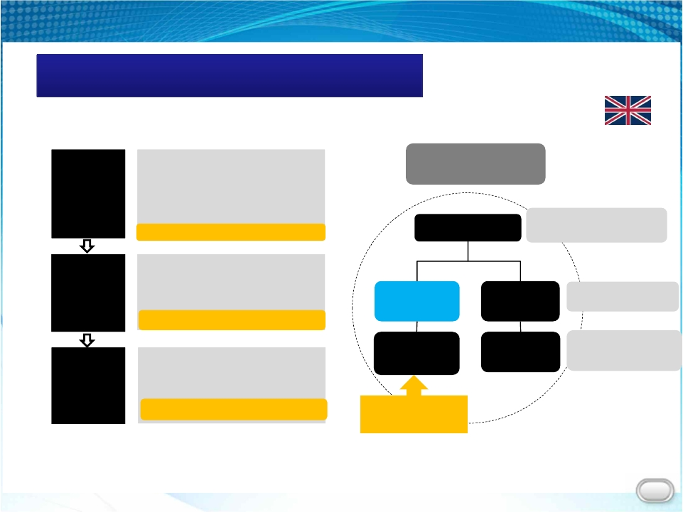
1. 설계안전성 검토
CDM (Construction and Design Management)
· 단계별
Principal Design 역할
· Concept Design Review
(위험요소 확인)
· Review Team 워크샵
DFS의 중심
(Key stake holders)
STEP1
기획
설계
· HRA 검토서 작성
· 부지, 환경요소
Coordinator 임명
(기획단계
발주자
)
· Detail Design Review
STEP2
실시설계
STEP3
시공(발주)
· Step1의 위험요소를 경감하고
새로운 위험요소를 명확히 한다
공법, 재료, 가설계획
· Pre-construction Review
· 시공사 참여(안전관리계획 수립)
시공계획 및 설계안전 미결 사항
Principal
Designer
Designer
· Architect
· Engineer
설계단계
엔지니어 참여
Principal
contractor
Contractor
(시공자)
기획 설계, 시공
준공까지 서비스
· 설계
· 시공 / 유지관리
30

Slide 31
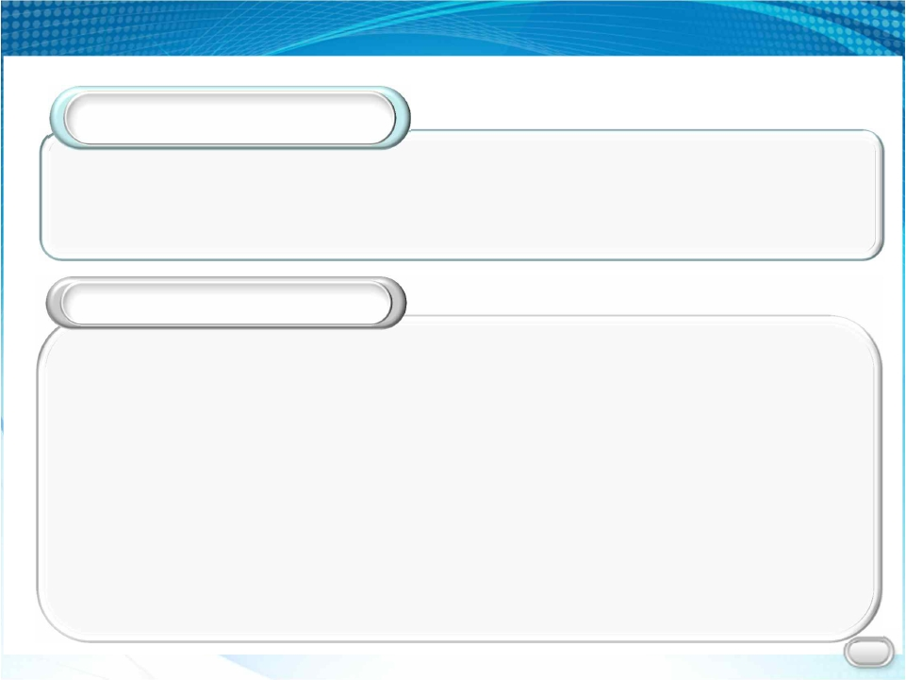
1. 설계안전성 검토
설계안전검토보고서 ?
◈ 설계안전검토보고서 란 재해발생 가능성을 미연에 방지하기 위해 설계단계에서
위험요소(Hazard)를 사전에 발굴 하고 사업추진 단계별로 위험요인을 제거 · 저감 한
체크리스크(위험요소프로파일)를 토대로 작성된 보고서
주요 용어 설명
◈ 위험요소 프로파일(Hazard Profile) : 건설사고 사례분석을 통해 위험요소와
위험성을 공사, 공종, 사고원인 등에 따라 분석하여 저감대책을 제시한 리스트.
◈ 위험요소(Hazard) : 대상시설물 고유의 위험요인으로 회피할 수 없지만 저감이
가능한 요소.
◈ 위험성(Risk) : 물적 ․ 인적피해 원인의 사고결과와 발생빈도(L : Likelihood)
및 심각성(S : Severity)으로 나타냄.
◈ 저감대책(Alternative) : 설계/발주/시공/사업관리·감독 단계로 구분/제시
하여 발주자, 설계자, 시공자 및 사업관리·감독자의 조치내용임.
◈ HRA : 위험요소(Hazard), 위험성(Risk), 저감대책(Alternative)
31

Slide 32
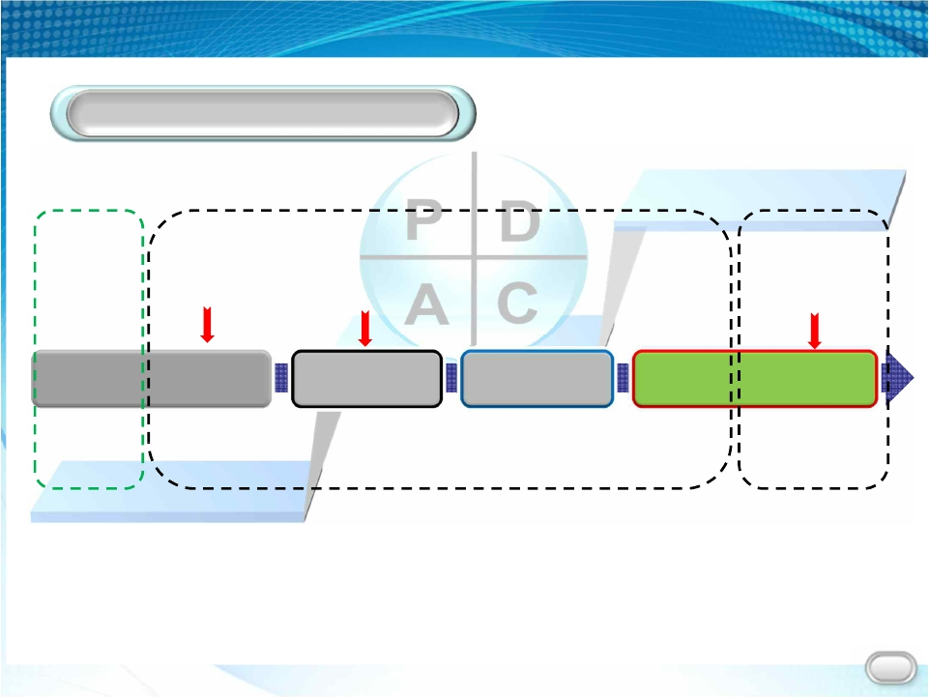
1. 설계안전성 검토
공사단계별 DFS 안전관리 체계
설계단계
시공단계
준공단계
DFS 반영된
안전관리계획서 활용
실시(Do)
위험요소 Check
List 갱신
조치(Action)
DFS 보고서 반영
계획(Plan)
평가
(Check)
〮 HRA 발굴
〮 DFS 보고서 작성
〮 DFS 설계반영
〮 안 전관리계획서 작성
〮 DFS 보고서 검토
〮 안 전관리비 산정
〮 안전관리활동 수행
〮 안전교육 실시
〮 추가적인 HRA 도출
〮 안 전점검 및 평가
〮 사고발생시 사고조사
〮 추가적인 HRA를
안전관리계획서에 반영
〮 평 가결과에서
도출된
안전관리 조치
〮 시 공과정에서 수정/
보완된
HRA 안전관리계획
서를 COSMIS 등록
32

Slide 33
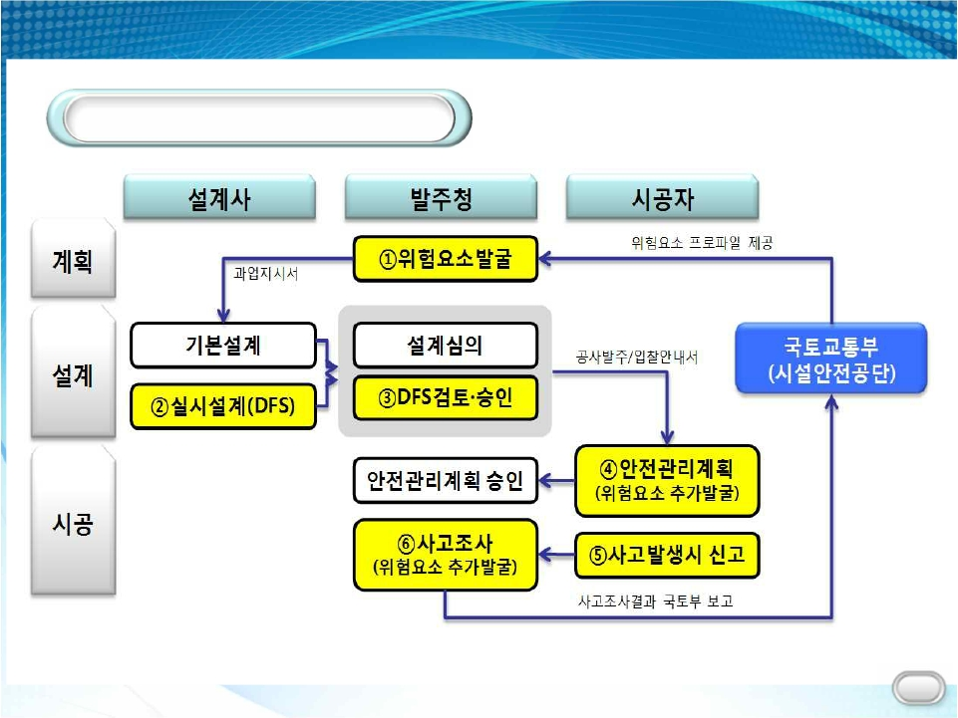
1. 설계안전성 검토
건설현장 안전관리 체계
33

Slide 34
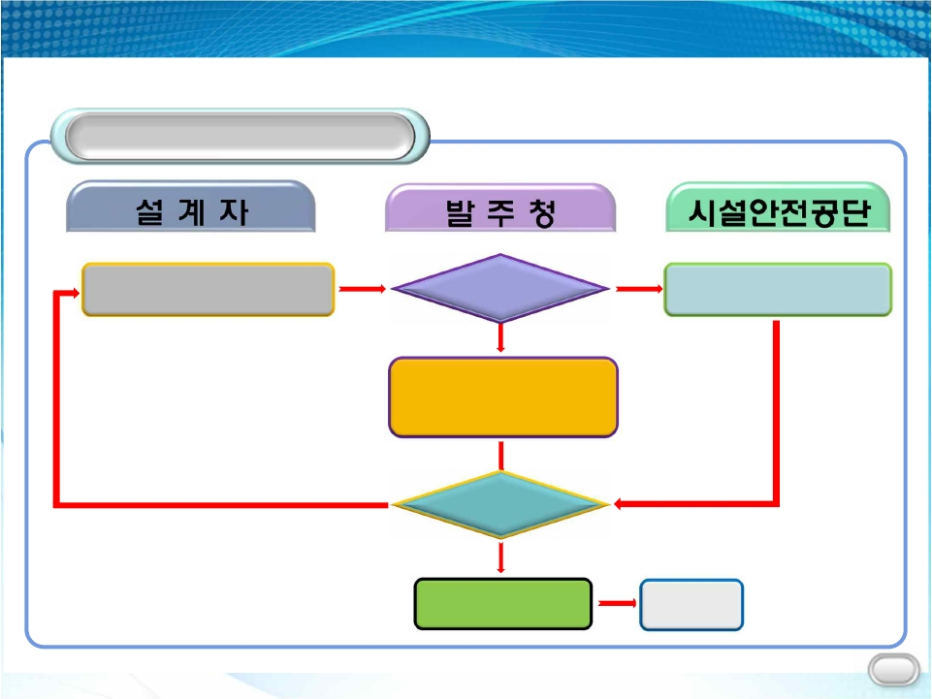
1. 설계안전성 검토
DFS 검토 절차
제출
자체 검토
NO
검토
DFS 검토 보고서 작성
검토 실시
YES
기술위원회 구성
및 검토실시
의뢰
통보·보완조치
YES
보완 필요
NO
국토부 제출
완료
34

Slide 35
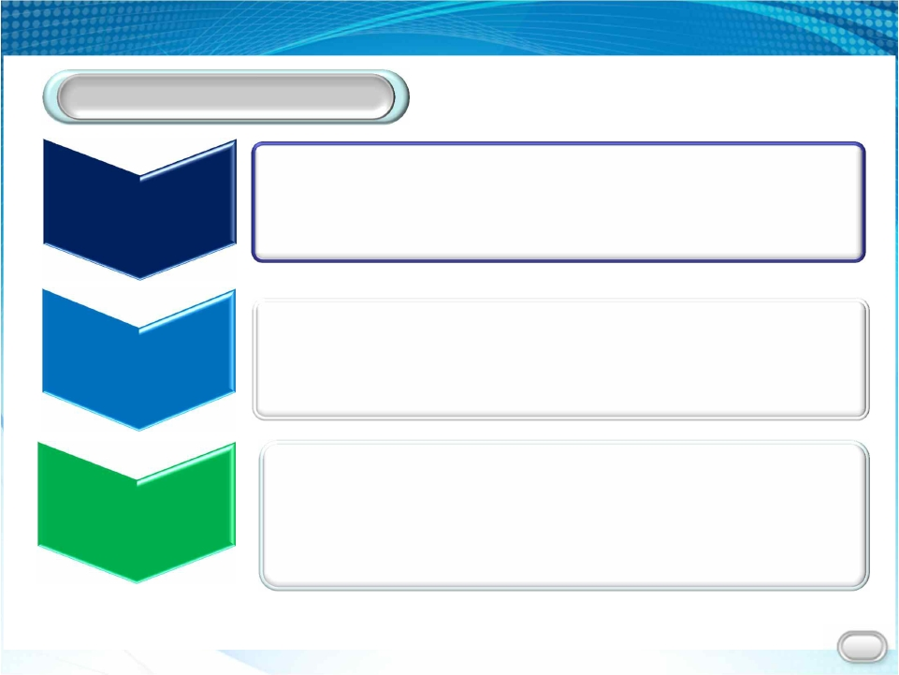
1. 설계안전성 검토
DFS 법령 및 지침
건설기술진흥법 시행령 제75조의2(설계의 안전성 검토)
법 시행
지침 고시
업무수행
매뉴얼 공표
* 2016. 5.19이후 입찰 공고되는 건설공사 실시설계부터 적용
건설공사 안전관리 업무수행 지침(고시‘16.10.31)
* 발주자, 설계자, 시공자, 건설사업관리기술자 안전관리 업
무
특별사업관리 모니터링 후 2017. 4 공표예정
- DFS검토보고서 작성 및 검토 매뉴얼
- 대가 기준
35

Slide 36
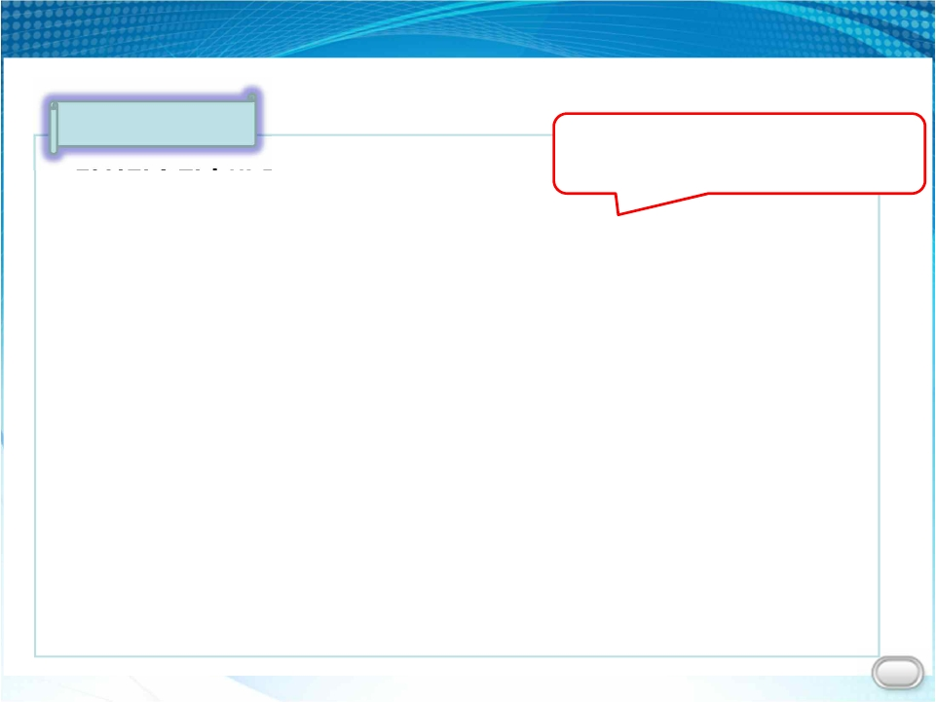
1. 설계안전성 검토
Ø 관련 법령
영 제 98 조제 1 항에 따른 안전관리
계획수립 공사중 공공공사 해당
건설기술진흥법 제62조(건설공사의 안전관리)제9항
건설기술진흥법 시행령 제75조의2(설계의 안전성 검토)
건설공사 안전관리 업무수행 지침
l
l
l
Ø
Ø
Ø
Ø
발주자 : 제4조(사업관리), 제5조(설계발주), 제6조(설계시행), 제7조(설
계완료), 제10조(공사완료)
설계자 : 제12조(설계시행), 제13조(설계완료)
시공자 : 제15조(설계의 안전성 검토 대상 공사)
건설사업관리기술자 : 제17조(설계의 안전성 검토 대상 공사)
36

Slide 37
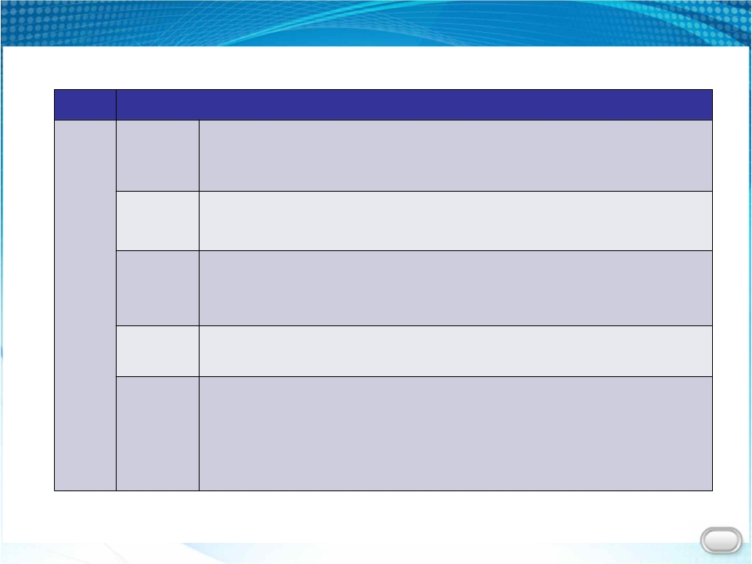
1. 설계안전성 검토
구분 | 업무
발 주 자 | 제4조 (사업관리) | ①안전관리총괄 ②위험요소/저감대책사전발굴 -전문가자문,안전관리문서,위험요소프로파일
 | 제5조 (설계발주) | ①과업지시서의설계조건작성(필요시외부전문가활용) ②설계성과품명시(설계자)
 | 제6조 (설계시행) | ①기술자문위원회(법제6조)또는한국시설안전공단에검토의뢰 ②검토결과국토교통부장관께제출시(cosmis,시설안전공단) ③설계안전성검토절차
 | 제7조 (설계완료) | 성과품확인후시공자에게전달 (설계안전검토보고서,위험잔여요소,위험성,저감대책(HRA))
 | 제10조 (공사완료) | ①안전관리문서취합및일부보관(시특법제17조) ②준공시안전관리문서제출(건설안전정보시스템) -HRA(설계단계,시공단계) -건설사고발생시:사고조사보고서제출(사고개요,원인,재발방지대책) -시공단계에서도출된유지관리단계에서반드시고려될HRA
37

Slide 38
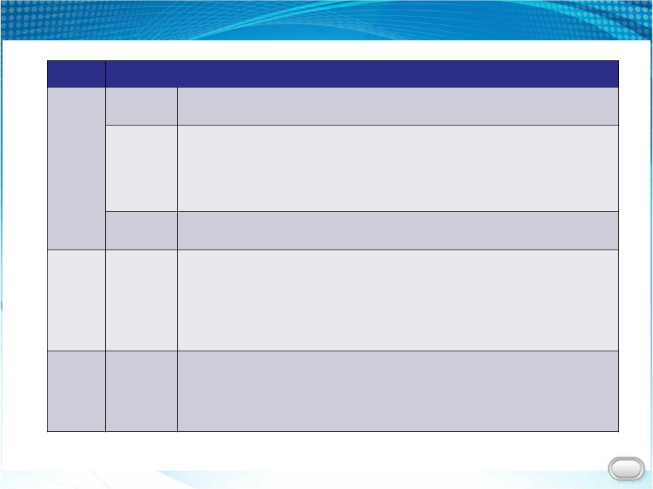
1. 설계안전성 검토
구분 | 업무
설 계 자 | 제11조 (설계발주) | 과업지시서설계조건(안전관리요구사항)확인․검토
 | 제12조 (설계시행) | ①설계과정중HRA고려(표준시방서,설계기준활용) ②안전을고려한설계실시(위험요소저감,안전한설치․해체) ③안전관리문서정리(시공법과절차,남아있는위험요소,통제수단) ④시공방법명확히이해(안전분야전문가자문)
 | 제13조 (설계완료) | 발주자에제출
시 공 자 | 제15조 (설계의안전 성검토대상 공사) | ①안전관리계획수립시포함사항 (잔존위험요소,위험성,저감대책,설계에서확인하지못한HRA) ②준공후안전관리문서작성 -HRA(설계단계,시공단계) -시공단계에서도출된유지관리단계에서반드시고려될HRA
건설 사업 관리 기술자 | 제17조 (설계의안전 성검토대상 공사) | ①안전관리계획서검토․확인및보완 -잔존위험요소,위험성,저감대책의반영여부 -설계에서확인하지못한HRA의반영여부 ②안전관리문서(시공자)발주자에게제출
38

Slide 39
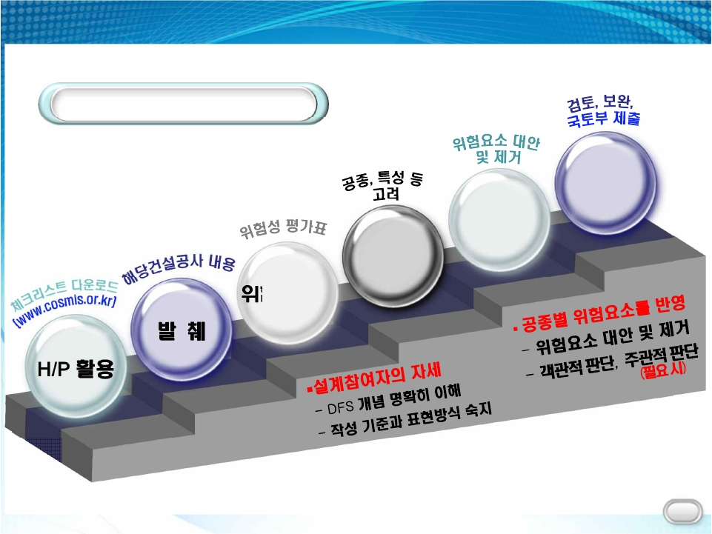
1. 설계안전성 검토
DFS 검토보고서 작성 절차
DFS 검토
보고서
작성
설계 반영
저감대책
선정
위험성 평가
발 췌
H/P 활용
39

Slide 40
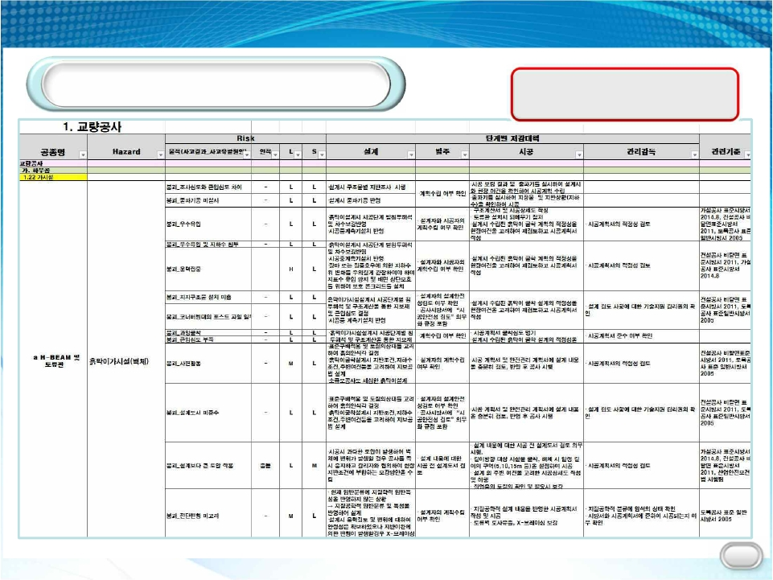
1. 설계안전성 검토
위험요소 프로파일 다운로드
건설안전정보시스템
(www.cosmis.or.kr)
40

Slide 41
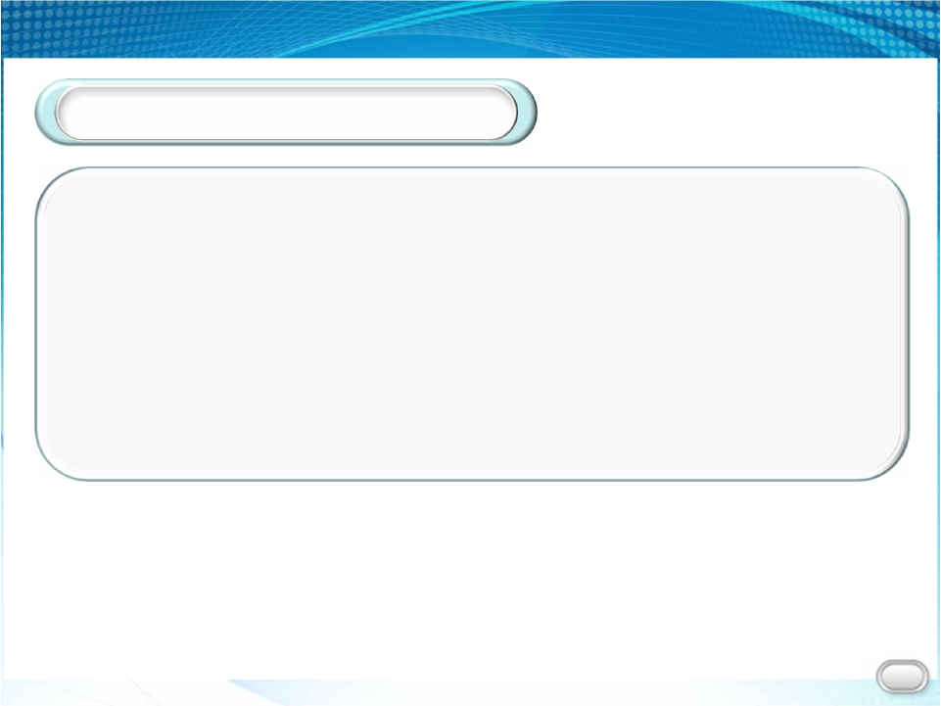
1. 설계안전성 검토
해당 공종에 맞는 H/P 발췌
Ø 해당 건설공사의 공종 , 특성 등을 고려 하여 체크리스트의 해당 내용을
발췌
ü 발주청 제시, 안전관련 문서, 건설안전정보시스템
ü 설계자 도출사항 등
* 체크리스트에 해당되는 내용을 발췌하거나 내용을 추가하여 작성하고,
체크리스트에 없는 사항은 설계자가 직접 작성
41

Slide 42
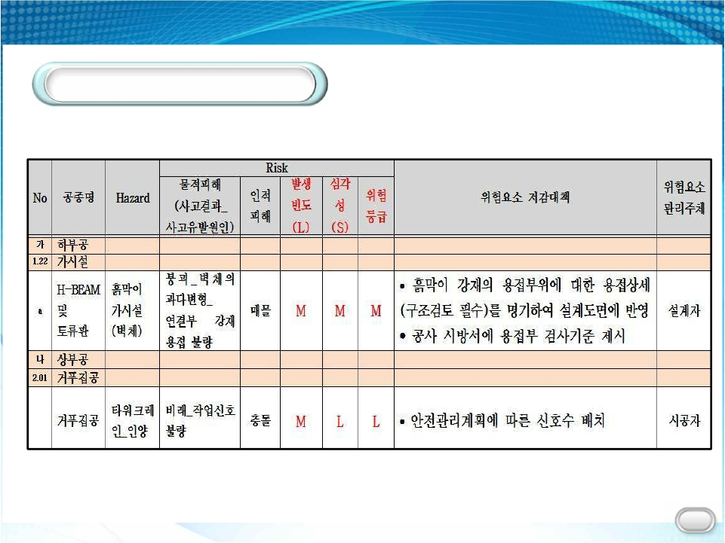
1. 설계안전성 검토
위험성 평가 실시
◈ 위험성 평가표
42

Slide 43
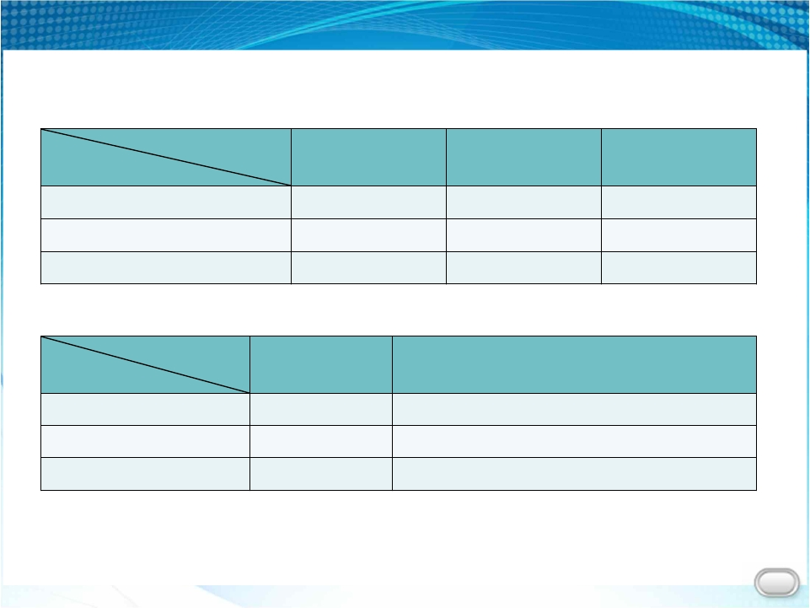
1. 설계안전성 검토
◈ 위험성 평가 기준
발생빈도(L) 심각성(S) | High(H) | Medium(M) | Low(L)
High(H) | H | H | M
Medium(M) | H | M | L
Low(L) | M | L | L
ü 사고 심각성 (S) 판단기준
구분 심각성(S) | 인적피해 | 물적피해
High(H) | 사망2명이상 | 목적물피해(+인적피해)
Medium(M) | 사망1명 | 가시설,건설기계피해+인적피해
Low(L) | 부상 | 가시설,건설기계피해
ü 사고발생 빈도 (L) 판단 : 설계자가 직접 판단
( 자료 축척 후 판단기준 마련 예정 )
43

Slide 44
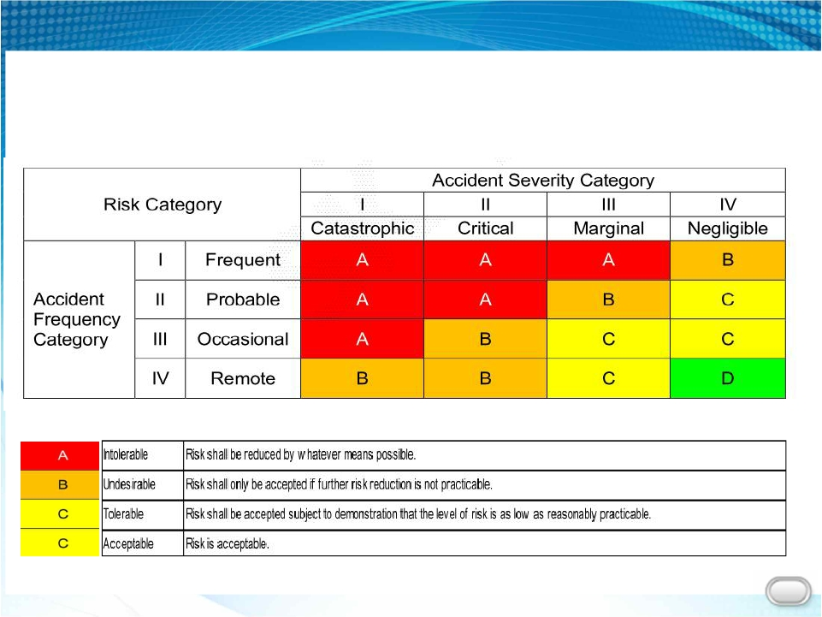
1. 설계안전성 검토
Transmission Cable Tunnel Project
v Risk Management Methodology (SPPA)
Risk Index Matrix
Risk Acceptance Criteria
44

Slide 45
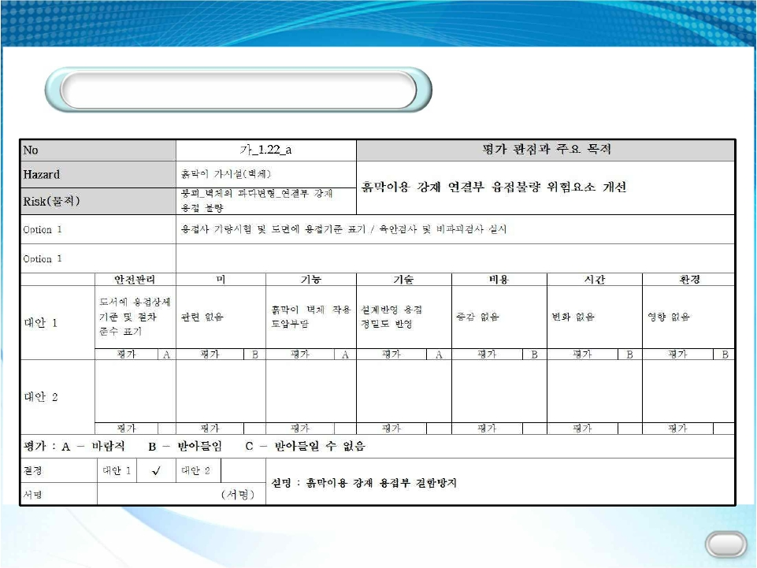
1. 설계안전성 검토
위험요소 저감대책 대안 평가
45

Slide 46
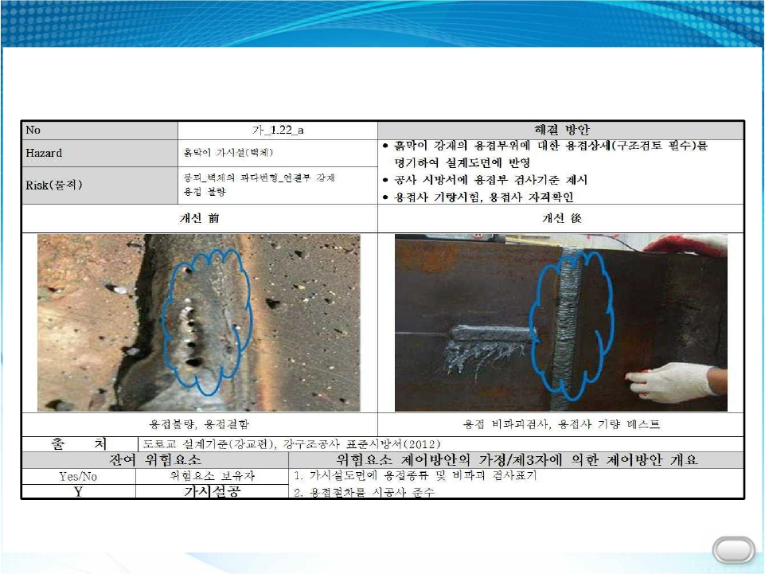
1. 설계안전성 검토
◈ 위험요소 개선 및 잔존위험요소 저감대책
46

Slide 47
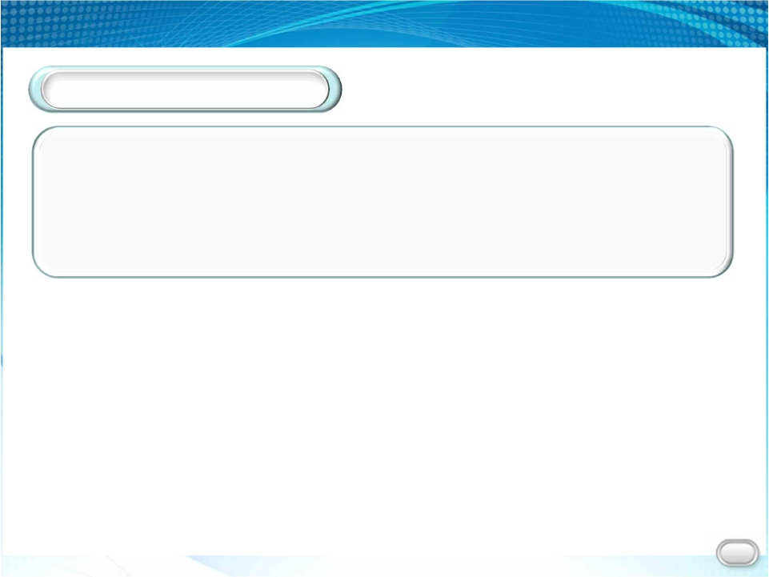
1. 설계안전성 검토
설계 반영
Ø 해당 건설공사의 공종별 위험요소 저감대책을 설계에 반영
ü
ü
설계상의 반영되지 않는 위험요소는 잔여 위험요소 로 분류하며
위험요소 보유자 지정
47

Slide 48
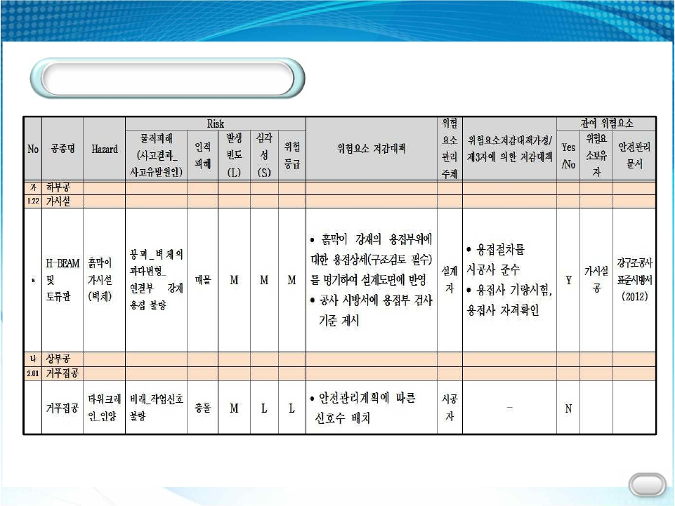
1. 설계안전성 검토
DFS 검토보고서 작성
48

Slide 49

2. 설계시 가설구조물 안전성 검토
건설기술용역업자가(설계자)가 설계도서 작성시 가설구조물 에
대한 구조검토 를 실시
-대 상
1. 비계(31m 이상), 거푸집 및 동바리(5m 이상)
2. 터널 지보공, 흙막이 지보공(2m 이상)
3. 동력 이동 가설구조물
4. 기타 발주자 및 인허가기관장이 필요
- 설계도서 참여기술자 업무내용 명기, 변경 시에도 동일
※ 근거 : 법 제 48 조제 5 항 (‘15.1.6 개정 )
49

Slide 50
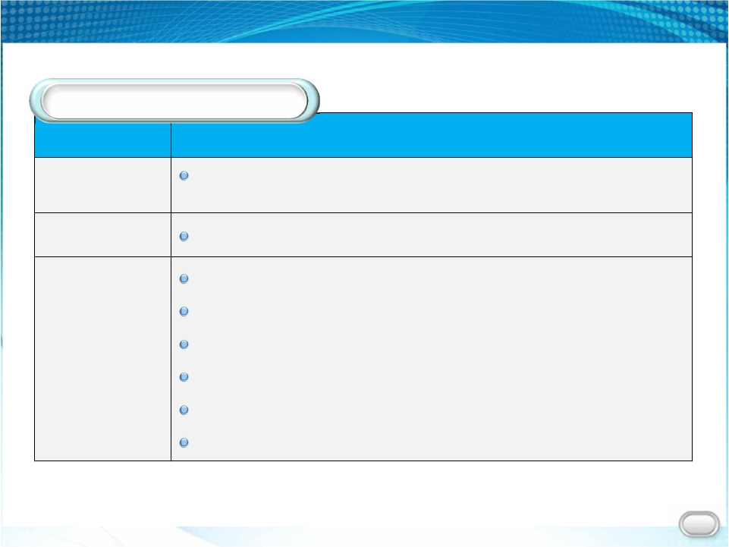
3. 안전관리계획서 대상 확대 및 검토 강화
1
안전관리계획서 작성
구분 | 내용
목적 | 건설공사안전사고를예방하기위한사전검토 (관리계획의실효성을높이고안전사고예방및시설물의안전을확보)
관련법령 | 『건설기술진흥법』제62조
수립대상 (영제98조) | 『시안법』대상1,2종시설물 10m이상굴착공사(집수정,피트,정화조굴착부분제외) 폭발물을사용하는건설공사 10층이상건축물,10층이상건축물리모델링또는해체공사 항타및항발기가사용되는건설공사 발주자가특히안전관리가필요하다고인정하는건설공사
50

Slide 51
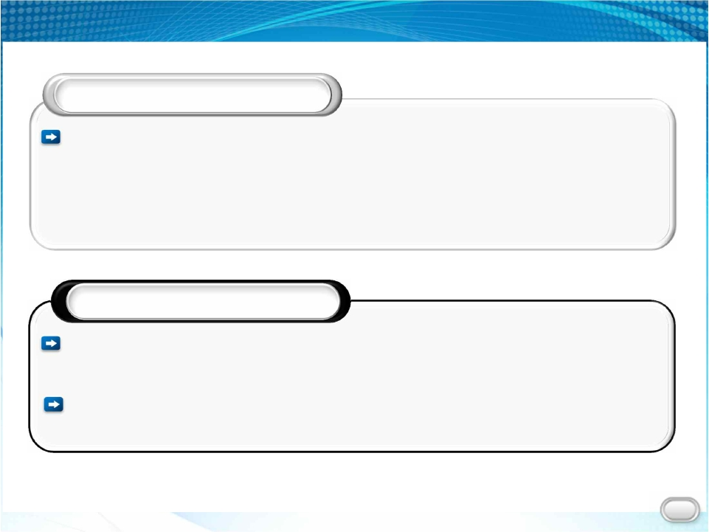
3. 안전관리계획서
1
서
안전관리계획 획 수립대상 확대 및 검토 강화
가설구조물 구조안전성 확대 대상건설공사
1. 높이 31m 이상인 비계
2. 작업발판 일체형 거푸집 또는 높이 5m 이상인 거푸집 및 동바리
3. 터널의 지보공 또는 높이 2m이상인 흙막이 지보공
4. 천공기, 타워크레인 등
안전관리계획 수립기준 강화
안전관리계획에 포함되어야 할 추가사항
- 계측관리 및 CCTV설치 운영계획
안전관리비 계상기준 변경
- 계측장비, 폐쇄회로 텔레비전 등의 설치 및 운영 비용 계상
51

Slide 52
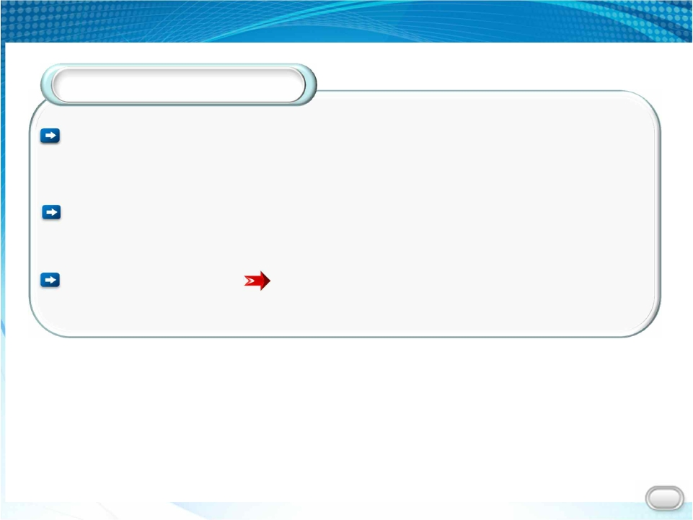
3. 안전관리계획서
1
대상 확
안전관리계획서 서 검토강화 대 및 검토 강화
개요 : 건설사고 사전예방을 위해 공사 착수 전 , 안전관리계획을 수립
하여 승인 받는 안전관리계획서 검토기준 강화
시안법 대상시설물 : 시설안전공단 전담 검토
※ 근거 : 법 제 62 조제 1 항
심사기간연장 : 15 일
※ 근거 : 영 제 99 조 , ‘16.5.19
20 일
52

Slide 53
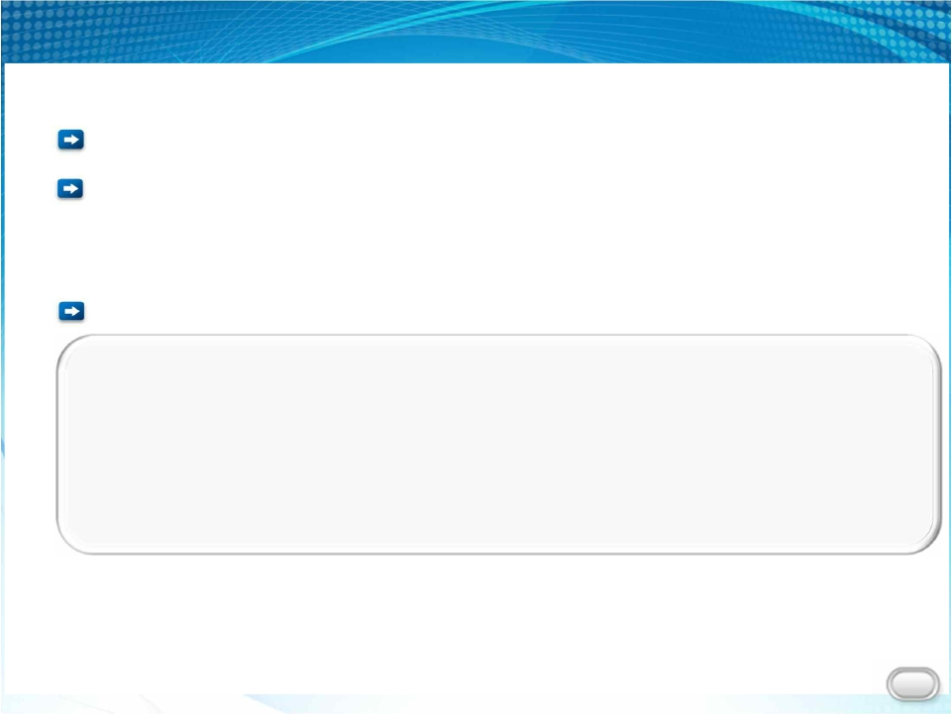
4. 건설공사 안전관리 종합정보망 구축
건진법 제62조에 따른 건설공사 안전관리 종합정보망 으로 구축
현재 시스템(COSMIS) 현황
- 사고조사관련 시스템
- 안전관리계획서 검토시스템
- 건설기술평가관련 시스템
종합정보망 구축 및 운영방안
◈ COSMIS 기능개선(’16년 시행)
- 사고사례 DB 및 분석시스템
- 건설참여자 안전관리수준 평가시스템
- 안전관리계획서 검토 및 승인시스템
- 아차사고 신고시스템
- 사고, 신고 및 사고조사위원회 운영시스템 - 지하안전 정보관리시스템 등
- 위험요소 프로파일 관리시스템 및 설계안전성(DFS) 평가시스템
◈ 건설공사 안전관련 시스템 연계 통합정보망 구축
53

Slide 54

5. 건설사고조사위원회 사무국 설치
개 요 : 건설사고 예방 및 건설사고에 대한 신속한 대응을 위해
국토부로 부터 건설사고조사위원회사무국 업무를 위탁받아
건설사고조사 업무수행
조사반원 : 7인(위원단 199명)
주요 업무
ü 사고조사위원회 구성 및 운영, 초기·정밀현장조사 지원
ü 사고신고 접수 및 사례 DB
ü 위험요소 프로파일 관리, 설계안전성 검토
ü 순회안전교육, COSMIS 관리 등
54

Slide 55
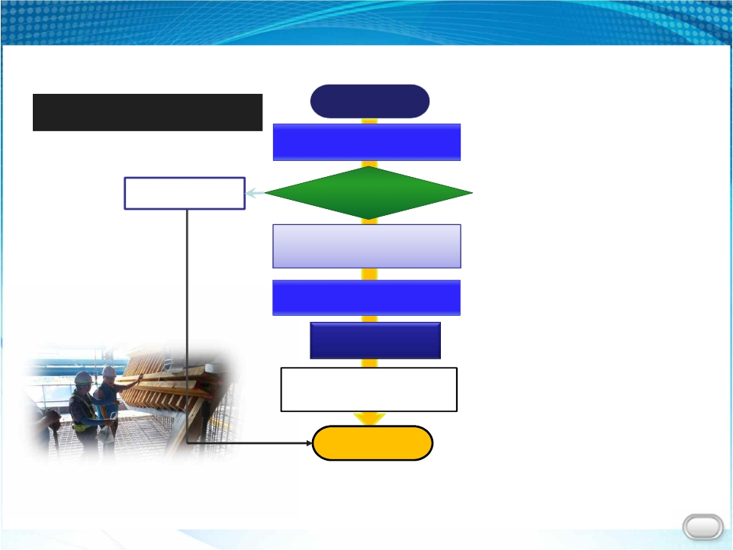
5. 건설사고조사위원회 사무국 설치
건설사고 조사절차
사고 발생
초기현장조사(사무국)
위원회 운영규정 제18조(사무국 설치 및 운영)
사무국 업무처리 규칙 제15조(보고및사고조사체계)
No
위원회 구성
필요성 검토
국토부 보고
위원회구성 및
사고조사계획 수립
정밀현장조사(위원회)
위원회 심의
결과 발표/보고
및 H/P 반영
완 료
위원회 운영규정 제4조(건설사고조사위원회의 구성)
위원회 운영규정 제25조(현장조사)
사무국 업무처리 규칙 제15조(보고 및 사고조사 체계)
위원회 운영규정 제14조(각종 의결)
위원회 운영규정 제20조(보고체계)
55

Slide 56

6. 시공시 가설구조물 구조안전성 확인
건설업자가 가설구조물 설치공사 시, 구조적 안전성 을
관계기술사 에게 확인
대상
1.
2.
3.
4.
비계(31m 이상), 거푸집 및 동바리(5m 이상)
터널 지보공, 흙막이 지보공(2m 이상)
동력 이동 가설구조물
기타 발주자 및 인허가기관장이 필요
위반자 (법제75조) : 2년 이하 징역 또는 2천 만원 이하의 벌금
※ 근거 : 법 제 62 조제 7 항
56

Slide 57
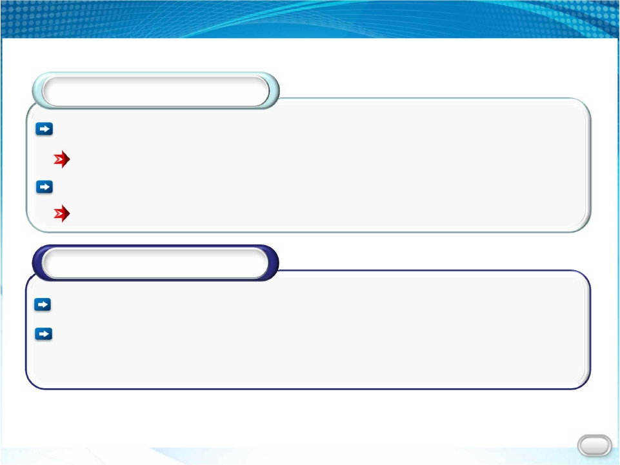
7. 건설참여자 안전관리 수준평가
배경
(독려 수단) 사고예방 한계 인식
자발적 안전관리 유도 필요 (시공평가, 행정처벌, 입찰제한 등)
시공사 만의 안전책임으론 한계
건설공사 참여자(발주자, 건설기술용역업자, 시공자)의 안전의식 강화
추진 현황
근거 신설 : 법 제62조
연구수행 및 관련 지침 마련
- 건설공사 참여자의 안전역량 평가체계 개발(‘14.11)
- 건설공사 안전관리 업무수행 지침(‘16. 10. 31고시)
57

Slide 58
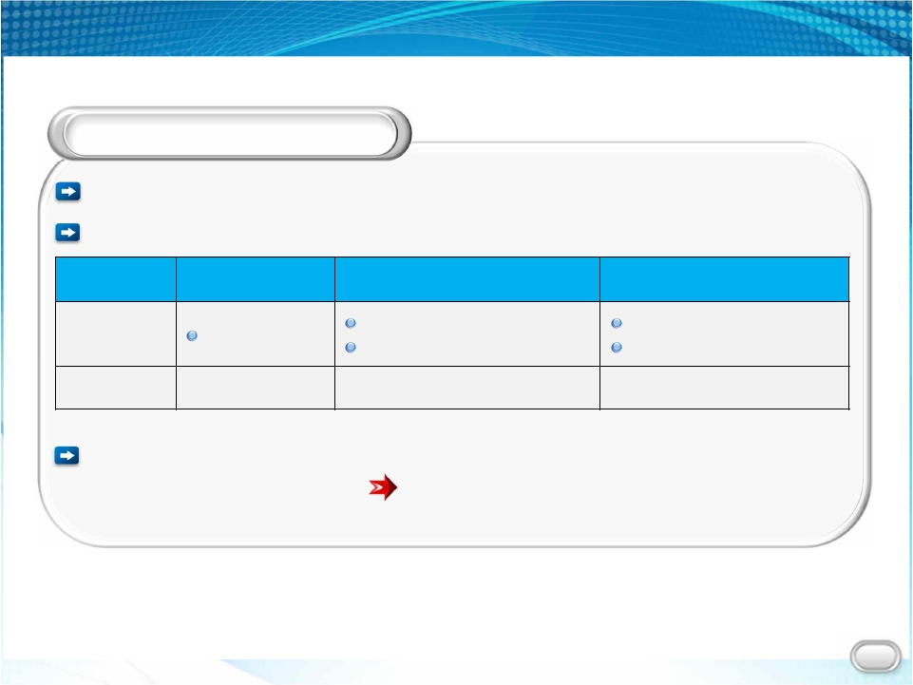
7. 건설참여자 안전관리 수준평가
추진 계획
평가 대상 : 총공사비 100억원 이상의 건설공사 참여자
평가시기/횟수 : 공기 50% 경과 후, 1회(본사 및 각 현장)
구분 | 발주자 | 건설기술용역업자 | 시공자
평가방법 | 100% | 본사:20% 현장:80%(합산후평균) | 본사:30% 현장:70%(합산후평균)
수량 | 700건/년 | 900건/년 | 900건/년
추진 일정
- (2016년) : 시범사업 실시
- (2017년) : 본격 실시
법령 등 개정사항 및 개선사항 도출
58

Slide 59

8. 시공평가 및 종합평가
용역 및 시공평가 목적
§ 관 련업 체간 경 쟁체 계 도입 을 통 한 건 설안 전사 고 예 방 , 기술 수 준
향상과 설계 및 시공의 품질제고 를 위해 건설기술용역 및 시공
평가제도가 시행
§ 평가제도의 실효성이 미흡 한 실정
ü 입찰참가자격 사전심사(PQ)에서 점수를 반영하였으나 용역사나 건설사가 제출한
‘우수 평가’만 반영함에 따른 변별력 미흡
ü 선정된 우수업자에 대한 혜택 부여 미비
§ 평가제도의 활성화를 위하여 건설기술진흥법으로 개정
ü 우수업자 선정을 발주청에서 국토부장관이 주관하도록 변경
ü 평가의 공정성 및 신뢰성 제고를 위하여 관련 지침을 개정
59

Slide 60
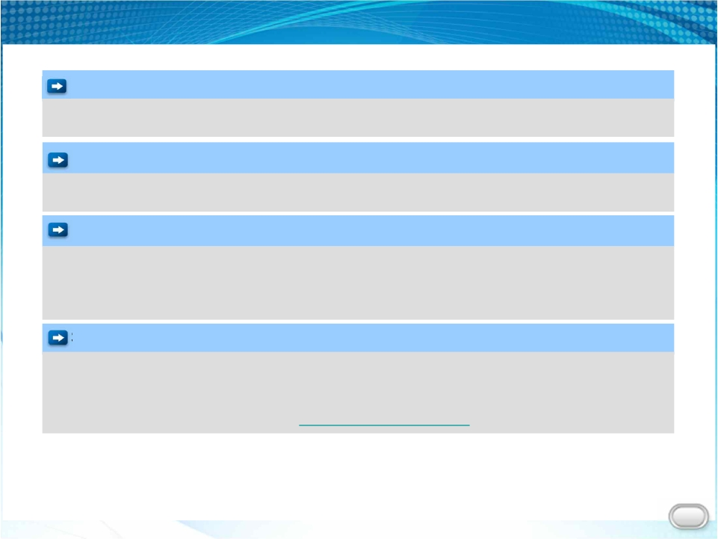
8. 시공평가 및 종합평가
평가 대상
- 총공사비(관급자재비 포함 예정가격) 100억원 이상의 공공공사(민투법 포함)
평가 시기
- 공사 90% 진척 이후부터 준공 다음해 2월 까지
평가 주체
- 시공평가 : 발주청 또는 시설안전공단 (업무대행)
- 종합평가 : 시설안전공단
- 우수업자 선정 : 국토부장관
평가결과 제출
- 발주청이 매년 3월말 까지 국토교통부장관(위탁 : 시설안전공단 * )
에게 제출
* 건설기술평가관리시스템( www.contems.or.kr ) 활용 제출
60

Slide 61
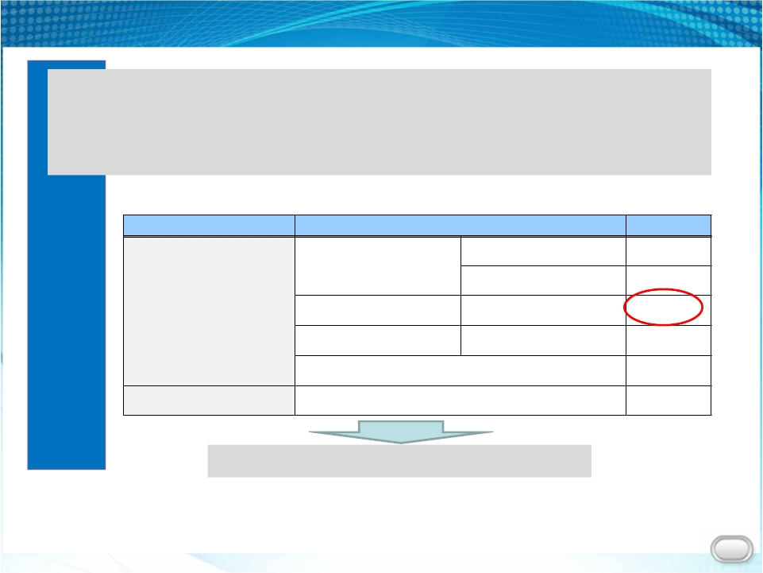
8. 시공평가 및 종합평가
공평가 및 종합평가
도입되면서 “시공평가”점수를 큰 비중으로 반영
ü 종합평가낙찰제 : 2014∼2015 시범사업,‘ 16년부터 전면 시행
- 추정가격 300억 원 이상인 공사
<표> 종합평가 낙찰제의 평가체계 ( 행정자치부 , 300~1000억 원 경우)
평가부문 | 평가항목 |  | 배점
기술이행능력 (50~65점) | 전문성 | 동일실적경과정도 | 10점
 |  | 기술능력(기술자보유등) | 20~30점
 | 시공품질 | 시공평가결과 | 10~15점
 | 하도급적정성 | 하도급관리계획 | 10점
 | 소계 |  | 50~65점
입찰가격(35~50점) |  |  | 35~50점
시공평가 결과 중요성 증대
61

Slide 62

8. 시공평가 및 종합평가
9
종 합 심 사 낙 찰 제 합평가
시공 평 가 및 종 특례운용기준 배점 (300~1000억원 경우), 국토부 산하기관별
심사분야 | 심사항목 |  |  | 한국토지주택공사 | 한국수자원공사 | 한국도로공사 | 한국철도시설공단
공사수행능력 | 전문성 | 시공실적 (또는시공인력) |  | 10(8) | 12점 (9.6점) | 15점 (12점) | 12점 (9.6점)
 |  | 매출액비중 |  | 5 | 4점 | 5점 | 4점
 |  | 배치기술자 |  | 10 | 12점 | 10점 | 12점
 | 역량 | 공공공사시공평가점수 |  | 15점 | 12점 | 20점 | 12점
 |  | 규모별시공역량 |  | 5 | - | - | -
 | 소계 |  |  | 45 | 40 | 50 | 40점
입찰금액 | 금액 |  |  | 55 | 60점 | 50점 | 60점
 | 가격산출의적정성 (감점) |  | 단가 | 0∼-2 | 0∼-2점 | -10점 | -2점
 |  |  | 하도급계획 | 0∼-2 | 0∼-2점 | -10점 | -2점
사회적책임 | 건설인력고용 |  |  | 0.4 | 0.2점 | 0.2점 | 0.3점
대한건설협회 제공
’ 17년부터 모든 지분업체 포함, 대상 공사금액(300억) 하향 예정
62

Slide 63

8. 시공평가 및 종합평가
9
시공평가 및 종합평가
시공평가 낙찰자 결정기준 / 행정자치부 예규
평점
시공품질 평가 결과
추정가격 1,000억원 이상 추정가격 1,000억원 미만
A. 90점 이상
B. 85점 이상
C. 75점 이상
D. 75점 미만
10
9
8
7
10
9.5
9
8.5
- 동일업종 시공평가 결과가 없는 경우 ‘D’ 등급 부여
* 다만, 2016년 12월 31일 까지 시공평가 결과 자료가 없는 경우 ‘B’ 등급 부여
63

Slide 64

8. 시공평가 및 종합평가
64
9
시공평가보고서 작성요령 ( 자료실 )
64
5 명 ( 내부 2, 외부 3)
정량 ( 사전평가 ), 정성 ( 현장평가 )
64

Slide 65

8. 시공평가 및 종합평가
시공평가 항목 및 평가배점
대분류 | 중분류 | 세분류(28개항목) | 배점
Ⅰ.공사관리 (65) | 1.품질관리(12) | 1.1품질관리계획및품질시험계획의적기수립및적정성 | 3
 |  | 1.2품질관리자및품질시험시설의적정여부 | 3
 |  | 1.3품질관리의적정성 | 6
 | 2.공정관리(6) | 2.1공정관리계획적정성및적기제출 | 2
 |  | 2.2계약공기준수여부 | 4
 | 3.시공관리(20) | 3.1현장인력배치의적정여부 | 3
 |  | 3.2시공계획서적정성및적기수립 | 3
 |  | 3.3세부공종별시공계획서의이행여부 | 6
 |  | 3.4민원발생건수 | 2
 |  | 3.5시공상세도작성의충실도및이행여부 | 4
 |  | 3.6설계도서사전검토미흡으로인한공사비증액비율 | 2
 | 4.하도급관리(6) | 4.1하도급계약의적정성 | 3
 |  | 4.2하도급관리의적정성 | 3
 | 5.안전관리(15) | 5.1안전관리계획적정성및적기제출 | 3
 |  | 5.2안전관리조직구성의적정여부 | 2
 |  | 5.3안전관리의적정성 | 4
 |  | 5.4당해현장의재해율(%) | 6
 | 6.환경관리(6) | 6.1환경관리계획이행의적정성 | 3
 |  | 6.2환경관리의적정성 | 3
Ⅱ.목적물의품질및 성능(35) | 7.시공품질(18) | 7.1공사완성도 | 5
 |  | 7.2주요공종시설물의도면,시방서준수비율 | 9
 |  | 7.3공사중지및재시공여부 | 4
 | 8.구조안전성(13) | 8.1목적물손상및결함,구조안전조치여부 | 5
 |  | 8.2중대건설현장사고등의발생여부 | 8
 | 9.창의성(4) | 9.1설계도서사전검토를통한사용성및유지보수성향상여부 | 4
계 |  |  | 100
(가점) |  | 공사특성및난이도,시공자제안의의한공사비절감비율에따른보정 | +2.5
(감점) |  | 평가위원에게금품,향응제공 | -10
65

Slide 66

8. 시공평가 및 종합평가
종합평가 및 우수건설업자 선정
§ 종합평가 및 우수건설업자 선정 절차
1. 종합평가 및 우수건설업자 대상 : 공사구분별, 건설업자별로 평가
* 공사분류 5분야 [교통시설, 수자원시설, 기타토목, 주거(건축), 비주거(건축)]
* 분야별 평가대상자의 20% 범위내 선정
2. 평가절차
1) 발주청별 평가점수 편차 및 공사금액을 가중치로 적용한 시공평균점수 산정
2) 영 84조제1항의 하자 등 평가
- 건설공사 하자 평가 : 하자보수보증금 인출비율
- 하도급거래 공정화에 관한 법률 위반 여부 평가 : 시정명령 건수
- 기술개발투자 실적 평가 : 기술개발투자비 권고금액 이상
3) 시공평가 평균점수 + 영84조제1항 평가점수를 합산하여 평가
66

Slide 67

9. 기술용역평가 및 종합평가
평가 대상
- 계약금액이 2억 1천만원 이상인 기본설계 또는 실시설계
- 감독 권한대행 등 건설사업관리
평가 시기
- 기본설계 : 해당용역의 실시설계가 준공된 때부터 다음해 2월 말일
- 실시설계 : 해당 건설공사가 착공한 때부터 6개월 이내
- 감독 권한대행 등 건설사업관리 : 공사 90% 진척후 - 준공 후 60일 이내
평가 주체
- 용역평가 : 발주청 또는 한국시설안전공단(업무대행)
- 종합평가 : 한국시설안전공단
- 우수건설기술용역업자 등 선정 : 국토교통부장관
평가결과 제출
- 평가 완료 후 15일 이내 국토부장관(위탁 : 시설안전공단) 에게 제출
67

Slide 68

9. 기술용역평가 및 종합평가
우수건설용역업자 및 우수 건설업자의 혜택
<건설기술진흥법>
제51조(우수 건설기술용역업자 등의 선정)
② 발주청은 건설기술용역사업 또는 건설공사를 발주할 때 우수건설기술용역업자,
우수건설업자 또는 우수건설기술자를 우대할 수 있다 .
<건설산업기본법에 따라 건설업자의 시공능력평가 시>
• 신인도평가액에 합산하여 산정
• 건진법 제51조에 따라 우수건설업자로 지정된 자인 경우에는 최근 3년간 건설공사
실적의 연차별 가중평균액의 2/100에 해당하는 금액을 합산
68

Slide 69

9. 기술용역평가 및 종합평가
건설기술평가관리시스템 활용 실시간 평가실시
건설기술평가관리시스템에 접속하여 실시간 건설기술용역 및 시공평가 가능
69

Slide 70

감사합니다

